Slide 1
第3章 数据库设计

Slide 2
本章知识框架
数据库设计核心步骤
现实世界需求分析
数据模型
规范化设计理论和实现
规范化程度
规范化实现
概念结构设计阶段
概念数据模型
实体-联系模型
…
提高
规范化
设计
第一范式
关系模式的分解
逻辑结构设计阶段
逻辑数据模型
关系模型
第二范式
判定
理论
基础
物理结构设计阶段
物理数据模型
存储结构设计
函数依赖
数据依赖的公理系统
规范化设计理论
数据库建设和维护
2
Notes:
关系模型的设计是关系数据库设计的核心步骤之一，其设计的优劣会影响到数据库系统的性能
因此，如何设计一个良好的关系模型是关系数据设计的重中之重。在长期的实践中，逐渐形成了指导关系模型设计的经典理论和方法——关系数据库的规范化理论和实现方法

Slide 3
目录
1、数据库设计和数据模型
2、概念结构设计：E-R模型
3、逻辑结构设计：从E-R图到关系设计
4、数据库规范化设计理论
5、数据库规范化设计实现（基于关系模式的分解）
6、本章小结
3

Slide 4
数据库设计和数据模型
数据库是组织、存储和管理数据的集合
数据库设计会直接影响数据库自身和上层应用的性能
一个好的数据库设计可以提高存储空间的利用率和数据存取的效率，可以更好地支持基于数据库的应用系统
在数据库领域，数据模型被广泛用于表示这些数据库设计的“描述”，更好的刻画数据
4
Notes:
再确认下。 E-R是否基于【对象】。

Slide 5
数据库设计和数据模型（续）
数据模型概述
数据库结构的基础是数据模型，它是描述数据(数据结构)、数据之间的联系，数据语义即数据操作，以及一致性(完整性)约束的概念和工具的集合。
数据模型
逻辑数据模型
基于对象的逻辑模型
基于记录的逻辑模型
物理数据模型
实体-联系模型（E-R）
面向对象模型
关系模型
网状模型
层次模型
5
Notes:
再确认下。 E-R是否基于【对象】。

Slide 6
数据库设计和数据模型（续）
概念设计阶段
逻辑设计阶段
物理设计阶段
概念数据模型
将现实世界的客观事物及其关系抽象为“实体”和“关系”等形式，用于描述业务领域的数据对象及其关系。
概念数据模型主要是依据用户对现实业务的理解来对数据对象进行建模，主要用于数据库的概念设计。
逻辑数据模型
在概念数据模型的基础上，需要进一步考虑这些数据对象在计算机系统中的逻辑表示，主要用于数据库管理系统的逻辑设计。
常见的逻辑数据模型有关系模型、层次模型和网状模型等。
物理数据模型
该模型已经将数据抽象为“表格”、“列”、“键”等形式，该数据模型需要具体考虑数据对象如何在数据库管理系统中物理实现。
数据表、索引的设计。
6

Slide 7
数据库设计模型转换（续）
数据模型元素对应关系
概念数据模型 | 逻辑数据模型 | 物理数据模型
实体（entity） | 实体（entity） | 表（table）
--- | 属性（attribute） | 列（column）
--- | 标识符(primary/foreign identifier) | 键（primary/foreign key）
关系（relation） | 关系（relation） | 参照完整性约束(reference)
7

Slide 8
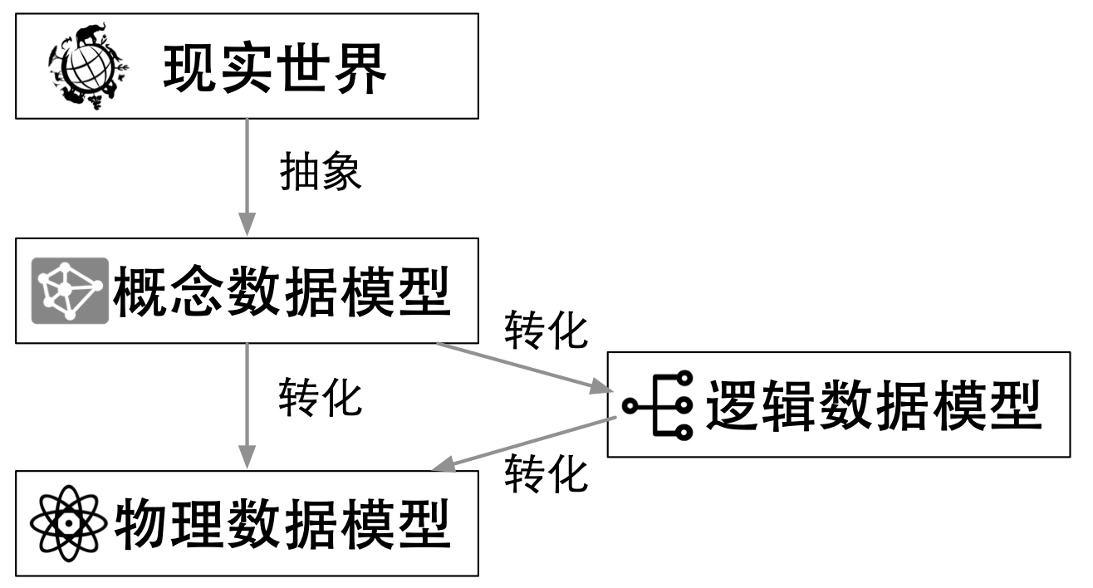
数据库设计模型转换（续）
由于E-R模型都可以进行概念设计和逻辑设计阶段的数据模型表示，
无论采用何种设计路线，最终的目标都是将E-R模型转化为物理数据模型。
在关系数据库的设计中，物理数据模型即是关系模型。
因此，关系数据库设计的一个核心步骤就是将E-R模型转化为关系模型。
8

Slide 9
E-R图转化为关系
数据库设计模型转换（续）
先后关系
概念设计
E-R模型
E-R模式
逻辑设计
关系模型
E-R图
关系模式
关系（表）
对应关系
9

Slide 10
目录
1、数据库设计和数据模型
2、概念结构设计：E-R模型
3、逻辑结构设计：从E-R图到关系设计
4、数据库规范化设计理论
5、数据库规范化设计实现（基于关系模式的分解）
6、本章小结
10

Slide 11
概念结构设计：E-R模型
E-R模型是实体-联系模型（entity-relationship model）的简称
是用于描述现实世界的概念数据模型
也可以用于表示关系数据库的结构
由美籍华人计算机科学家陈品山（Peter Pin-Shan Chen）提出
在数据库设计领域有着广泛的应用目前大部分的数据库设计工具和产品均采用E-R模型进行数据库的概念结构设计
11

Slide 12
E-R模型
2 E-R模型
2.1 E-R模型的基本元素
实体和实体集
属性
联系
2.2 E-R图
2.3 E-R联系类型
12

Slide 13
E-R模型的基本元素
实体和实体集
属性
联系
13

Slide 14
E-R模型的基本元素（续）
实体和实体集
实体是对现实世界中事物数据概念的某种抽象。
通俗地说，实体可以指现实世界的人、物或抽象的概念等。
例如，一个人是实体，一个公司也是实体。
多个具有相同性质的同类实体构成的集合，称为实体集。
例如，一所大学的所有学生是一个实体集，特定的实体称为实体实例。
14

Slide 15
E-R模型的基本元素（续）
属性
实体集都可以被一组特征来描述，这些用来描述实体集的数据特征被称为实体集的属性。
通常不同实体集的属性是不同的。
例如，下表的Student实体集有Sno、Sname、Sgender、Sage和Sdept属性。
Student表
Sno （学号） | Sname （姓名） | Sgender （性别） | Sage （年龄） | Sdept （所在系）
2021310721 | 李博 | 男 | 17 | CS
2021310722 | 赵宇 | 男 | 19 | CS
2021310723 | 张敏 | 女 | 18 | CS
2021310724 | 王勇 | 男 | 18 | MA
2021310725 | 刘佳 | 女 | 17 | MA
15

Slide 16
E-R模型的基本元素（续）
标识符：可以唯一标识不同的实体集的某一属性
例如，Student中的Sno属性可以唯一标识不同学生，它可以作为Student实体集的标识符。
复合标识符：当必须选取多个属性的组合来作为实体的唯一标识，称该属性的组合为复合标识符。
例如，SC实体集中，如果仅用Cno作为标识符，则不能区分不同学生（Sno）的选课信息。同理，也找不到其它单个属性用于唯一标识SC实体集。
只有将Sno和Cno组合在一起，才能唯一标识SC实体集，因此Sno和Cno是其复合标识符。
Student表
SC表
Sno （学号） | Sname （姓名） | Sgender （性别） | Sage （年龄） | Sdept （所在系）
2021310721 | 李博 | 男 | 17 | CS
2021310722 | 赵宇 | 男 | 19 | CS
Sno （学号） | Cno （课程号） | Grade （成绩）
2021310721 | 5 | 98
2021310722 | 1 | 87
2021310723 | 1 | 92
16

Slide 17
E-R模型的基本元素（续）
联系
正如现实世界中事物之间都有某种联系一样，这些事物在数据库中也必然存在联系
这些联系可以是实体与实体之间的联系，如学生实体和课程实体之间的“选课”联系
也可以是实体内部的联系，如学生实体与其各属性之间的联系
E-R模型中的联系主要指代实体与实体之间的联系
这种联系一般是用动词来命名。如，学生实体与课程实体之间的一种联系是“选课”
Student表
Course表
Sno （学号） | Sname （姓名） | Sgender （性别） | Sage （年龄） | Sdept （所在系）
2021310721 | 李博 | 男 | 17 | CS
2021310722 | 赵宇 | 男 | 19 | CS
2021310723 | 张敏 | 女 | 18 | CS
2021310724 | 王勇 | 男 | 18 | MA
2021310725 | 刘佳 | 女 | 17 | MA
Cno （课程号） | Cname （课程名） | Cpno （先修课） | Ccredit （学分）
1 | 数据库 | 2 | 4
2 | 数据结构与算法 | 6 | 4
3 | 操作系统 | 2 | 3
4 | 高等数学 |  | 4
5 | 软件工程 | 6 | 2
6 | 程序设计 |  | 3

Slide 18
E-R模型
2 E-R模型
2.1 E-R模型的基本元素
实体和实体集
属性
联系
2.2 E-R图
2.3 E-R联系类型
18

Slide 19
E-R图三要素
E-R图
实体集的表示方法
属性的表示方法
联系的表示方法
19

Slide 20
E-R图
E-R图是用来描述实体集、属性和联系的图形化表示。
实体集：用矩形表示，矩形框内标注实体集名。
属性：用椭圆形表示，并用无向边将其与相应的实体集连接起来。
实体集的标识符用下划线标识出来。
例如，Student实体集具有学号（Sno）、姓名（Sname）、性别（Sgender）、年龄（Sage）、系（Sdept）等属性，Sno是Student的标识符，E-R图表示如下
20

Slide 21
E-R图（续）
E-R图
联系：用菱形表示，菱形框内标注联系名，并用无向边分别与有关实体型连接起来，同时在无向边旁标上联系的类型（1∶1，1∶n 或 m∶n）。
联系可具有属性。如果实体之间的联系也具有属性，则用无向边连接属性和菱形。
例如，联系SC有成绩Grade的属性，使用无向边将二者连接。
21

Slide 22
E-R模型
2 E-R模型
2.1 E-R模型的基本元素
实体和实体集
属性
联系
2.2 E-R图
2.3 E-R联系类型
22

Slide 23
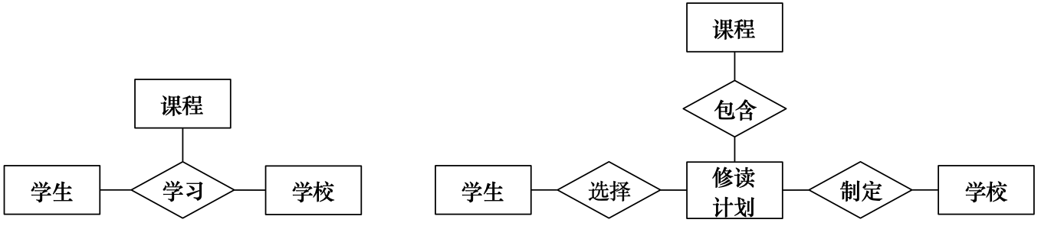
E-R联系类型
E-R联系类型是指实体之间不同关系的形式，常见的E-R关系：
一元联系
二元联系
三元联系
一元联系示例
二元联系示例
三元联系示例
三元联系分解为二元联系示例
23

Slide 24
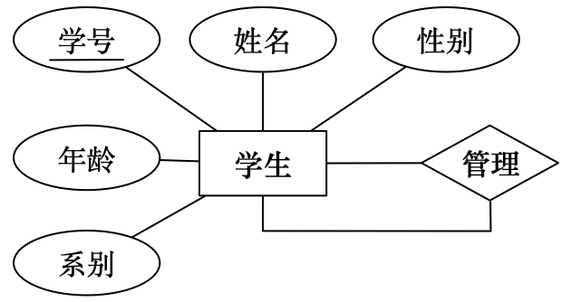
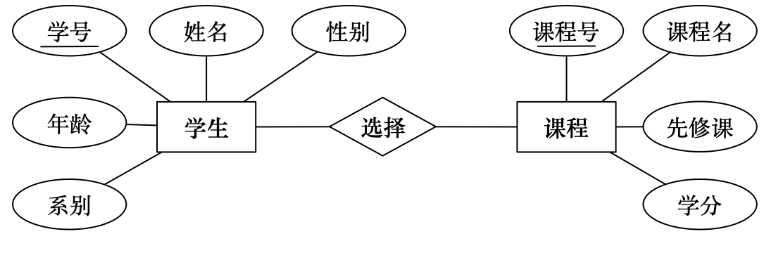
E-R联系类型（续）
一元联系
实体集内部实体之间的联系，即实体自己与自己之间的联系称为一元联系。
学生实体之间存在同级“管理”的关系，例如，学生群体中设立了班长一职，协助老师管理学生
一元联系示例
二元联系
两个实体集之间的联系称为二元联系
一元联系可以看做是特殊的二元联系
例如，学生实体集与课程实体集之间存在“选择”课程的联系。
二元联系示例
24

Slide 25
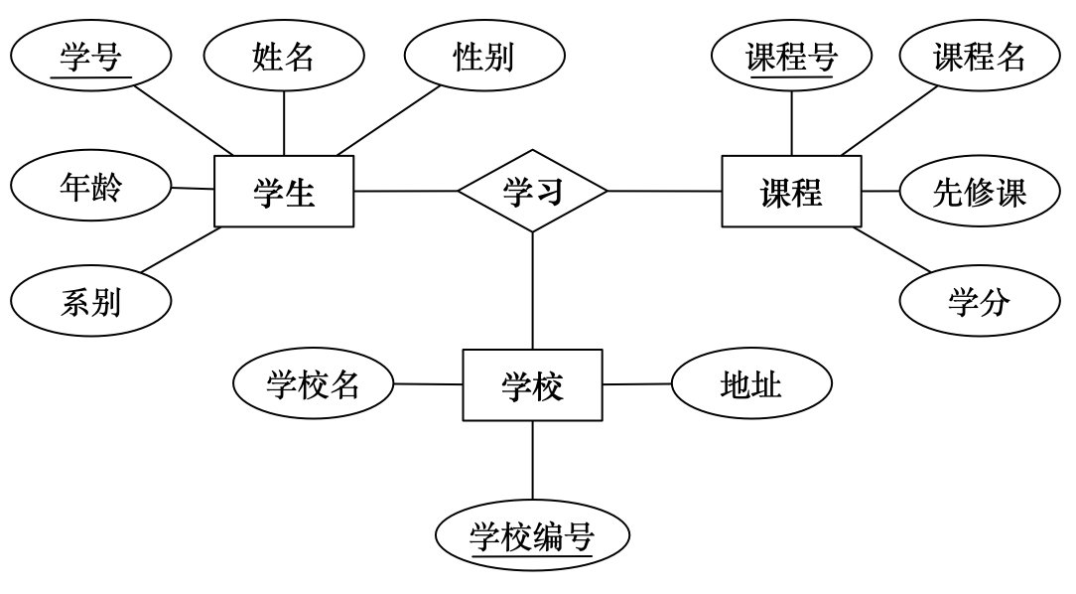
E-R联系类型（续）
三元联系
三个实体集之间的联系称为三元联系
例如，学生、学校和课程之间存在“学习”的联系，即某学生在某学校学习某课程
三元联系示例
25

Slide 26

三元联系分解为二元联系
针对三元联系，可以将其分解为二元联系
考虑一个抽象的三元联系R，它将实体集A、B和C联系起来，将该三元联系转换成多个等价的二元联系的具体步骤如下：
（1）用新实体集$E$替代联系$R$。如果联系$R$有属性，则将这些属性赋给新建的实体集$E$；否则，为$E$建立一个特殊的标识性属性。因为每个实体集都应该至少有一个属性或多个属性的集合，以区别实体集中的各个成员；
（2）建立三个新的联系$R_{A}, R_{B},R_{C}$。其中，$R_{A}$是实体集$E$和$A$之间的联系；$R_{B}$是实体集$E$和$B$之间的联系；$R_{C}$是实体集$E$和$C$之间的联系；
（3）针对联系$R$中的每个联系$(a_{i}, b_{i},c_{i})$，在$E$中创建一个新实体$e_{i}$，$e_{i}$代表$(a_{i}, b_{i},c_{i})$。然后，在三个新联系集中分别建立新的联系：在$R_{A}$中插入$(e_{i}, a_{i})$; 在$R_{B}$中插入$(e_{i}, b_{i})$; 在$R_{C}$中插入$(e_{i}, c_{i})$。
26

Slide 27
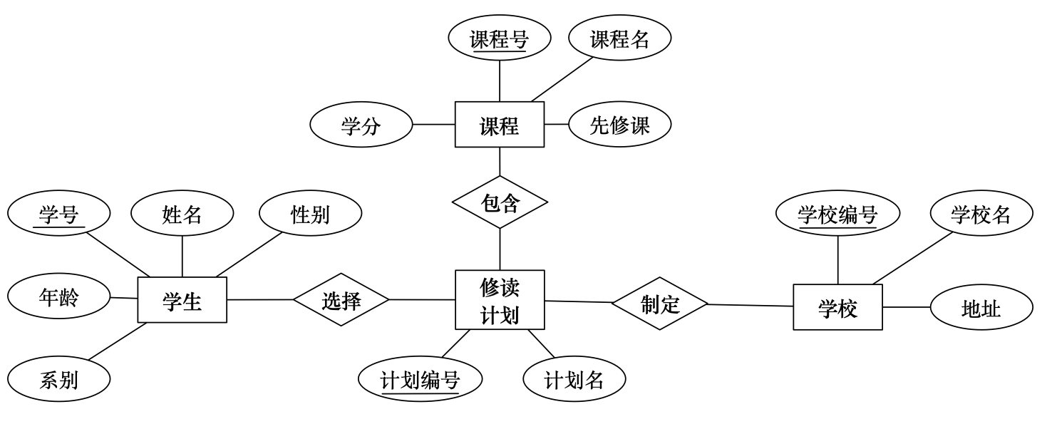
三元联系分解为二元联系（续）
三元联系示例
三元联系分解为二元联系示例
27
Notes:
下面给出一个例子，用于阐述上述三元联系$R$分解为多个等价的二元联系的步骤。如图3-6（c）所示的三元联系，联系“学习”将“学生”、“课程”和“学校”实体集关联起来。为了分解三元联系，根据上述步骤（1），新建一个新的实体集“修读计划”替代原联系“学习”，如果原来的三元联系中的“学习”有属性，则可以将这些属性赋给新分解出的实体集。如图3-6（d）所示。根据上述步骤（2），分别根据语义建立三个新联系集“选择”，“包含”和“制定”，分别是原实体集和新实体集“修读计划”之间的联系。根据上述步骤（3），分别将上述三个新联系集与新实体集建立“联系”，如图3-6（d）所示。通过上述的步骤，可以将图3-6（c）所示的三元联系分解成图3-6（d）所示的3个二元联系。

Slide 28
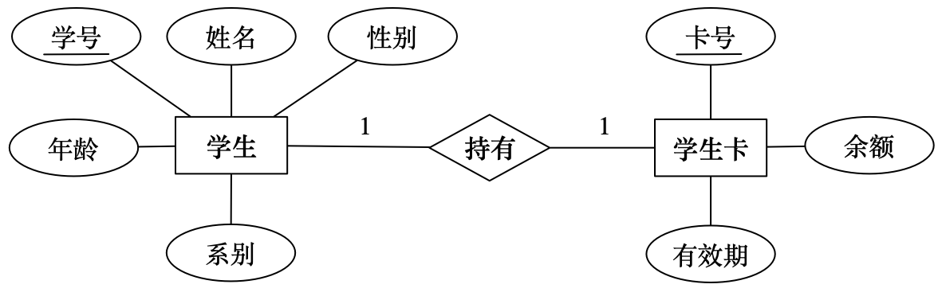
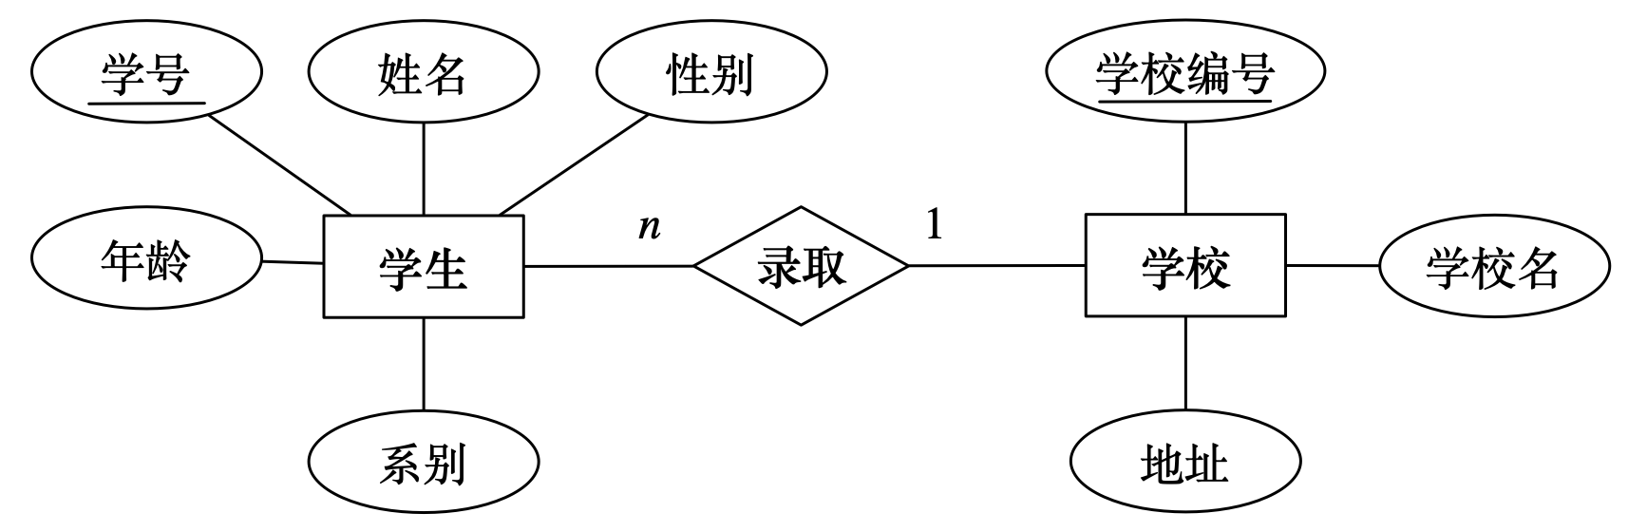
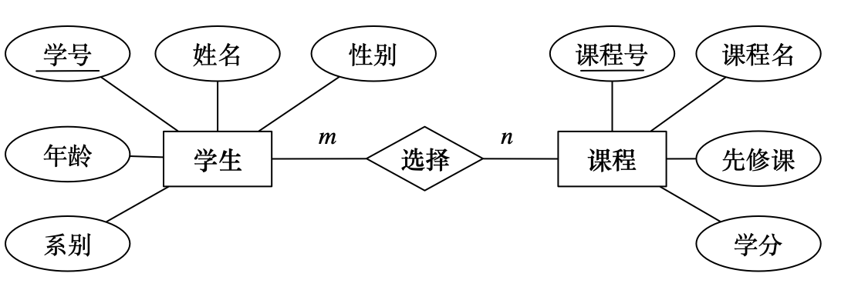
E-R联系类型（续）
在实际应用中，二元联系是最常见的实体联系类型
对于二元联系，又能细分成以下几种类型
一对一联系（1∶1）
一对多联系（1∶n）
多对多联系（m∶n）
一对一联系示例
一对多联系示例
多对多联系示例
28

Slide 29
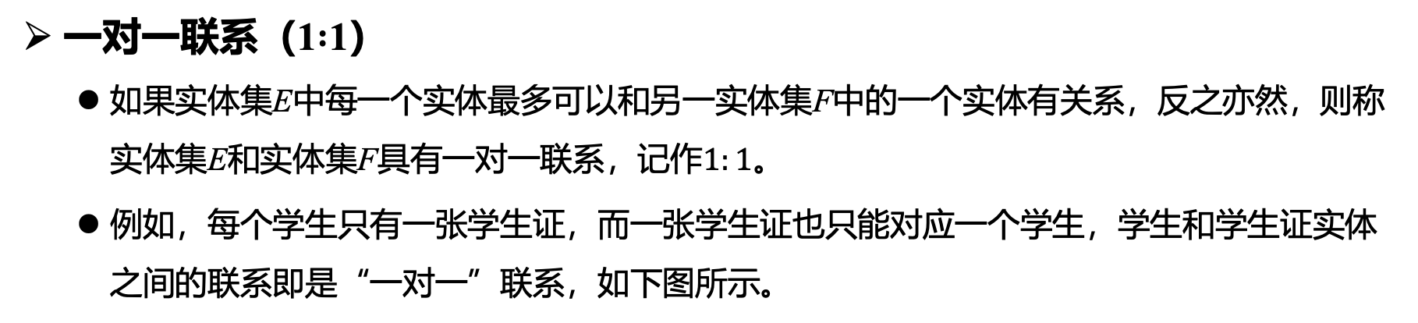
E-R联系类型（续）
一对一联系（1∶1）
如果实体集E中每一个实体最多可以和另一实体集F中的一个实体有关系，反之亦然，则称实体集E和实体集F具有一对一联系，记作$1:1$。
例如，每个学生只有一张学生证，而一张学生证也只能对应一个学生，学生和学生证实体之间的联系即是“一对一”联系，如下图所示。
一对一联系示例
29

Slide 30
E-R联系类型（续）
一对多联系（1∶n）
如果实体集E中的每一个实体，实体集F中有n个实体（n≥0）与之相关，则称实体集E与实体集F有一对多联系，记作1:n。
例如，假设一个学校学习可以录取多名学生，而每名学生只能被一个学校录取，则学校和学生之间建立起的这种“录取”联系就是一个“一对多”联系，如下图所示。
一对多联系示例
30

Slide 31
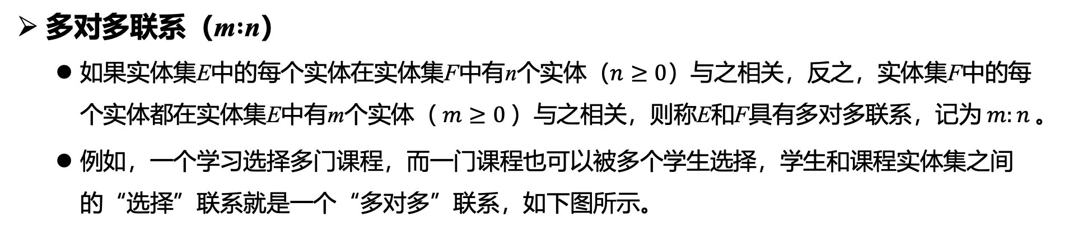
E-R联系类型（续）
多对多联系（m∶n）
如果实体集E中的每个实体在实体集F中有n个实体（$n≥0$）与之相关，反之，实体集F中的每个实体都在实体集E中有m个实体（$m≥0$）与之相关，则称E和F具有多对多联系，记为$m:n$。
例如，一个学习选择多门课程，而一门课程也可以被多个学生选择，学生和课程实体集之间的“选择”联系就是一个“多对多”联系，如下图所示。
多对多联系示例
31

Slide 32
目录
1、数据库设计和数据模型
2、概念结构设计：E-R模型
3、逻辑结构设计：从E-R图到关系设计
4、数据库规范化设计理论
5、数据库规范化设计实现（基于关系模式的分解）
6、本章小结
32

Slide 33
E-R图转化为关系
转换步骤
实体集的转换
实体集转换成一个关系模式（表头）
联系的转换
参照完整性约束，将E-R模型中的联系转化为关系表间的参照完整性约束
规范化设计
正确规范化所有关系表
实体集的属性转换为关系模式的属性（表的列名）
实体集的标识符转换为关系模式的键
33

Slide 34
E-R实体集的转换
E-R实体集的转换
将E-R模型转换为关系模型的基本操作是将实体集转换为关系表。
关系表的表名是实体集的名称
关系表的属性是实体集的属性
关系表的主键是实体集的标识符
主键 Primary Key<PK>
34

Slide 35
E-R联系的转换
E-R联系的转换
将E-R模型中的实体集转换成关系模式中的关系表后，还需要进一步将E-R模型中的联系转换成关系表之间的参照完整性约束
一元联系：转换规则与二元联系类似
二元联系：是E-R关系中最常见的关系类型，做重点介绍
三元联系：可以将其先分解成二元联系，再用二元联系的规则进行转换
35
Notes:
常见的E-R关系类型有一元关系、二元关系和三元关系，因此将E-R关系进行转换的时候，需要对不同情况做不同的处理。如果E-R关系是一元关系，其转换规则与二元关系类似，也是根据一元关系实体集之间的关系类型，进行相应的转换即可，本文不重复讨论。如果是三元关系，可以将其先分解成二元关系，再使用二元关系的规则进行转换。

Slide 36
E-R联系的转换（续）
E-R联系中二元联系的转换
一对一（1:1）联系的两种转换方式：
（1）在两个实体集转换成的两个关系模式的基础上，在其中任意一个关系模式的属性中加入另一个关系模式的键和该联系自有的属性，这种转换不需要添加新的关系
（2）在两个实体集转换成的两个关系模式的基础上，添加一个新关系模式，该关系模式的属性包含该联系相关的各实体集的标识符以及该联系自有的属性，其候选键可以是每个实体集的标识符
36

Slide 37
E-R联系的转换（续）
E-R联系中二元联系的转换
一对一（1:1）联系的转换示例
（1）在上述两个实体集对应的关系模式中任选一个添加另一个关系模式的主键即可
即转化后的关系模式可为：
Student(Sno, Sname, Sgender, Sage, Sdept, StuCardID)，StuCard(StuCardID, Cardbalance, CardExp)
或
Student(Sno, Sname, Sgender, Sage, Sdept), StuCard(StuCardID, Cardbalance, CardExp, Sno )
（2）在两个实体集转换成的两个关系模式的基础上，添加一个新关系模式
可添加一个独立的关系模式，即Hold(Sno, StuCardID)。
此外，还有实体集转换生成的两个关系：
Student(Sno, Sname, Sgender, Sage, Sdept)
StuCard(StuCardID, Cardbalance, CardExp)
一对一联系示例
37

Slide 38
E-R联系的转换（续）
E-R联系中二元联系的转换
一对多（1:n）联系的两种转换方式：
（1）在两个实体集转换成的两个关系模式的基础上，在𝑛端实体类型转换成的关系模式中加入1端实体集的标识符和该联系自有的属性，这种转换不需要添加新的关系。
（2）在两个实体集转换成的两个关系模式的基础上，为1:n联系添加一个新关系模式，该关系模式的属性是所有与该联系相关的各实体集的标识符以及该联系自有的属性，该关系模式的键是n端实体集的标识符。
38
Notes:
常见的E-R关系类型有一元关系、二元关系和三元关系，因此将E-R关系进行转换的时候，需要对不同情况做不同的处理。如果E-R关系是一元关系，其转换规则与二元关系类似，也是根据一元关系实体集之间的关系类型，进行相应的转换即可，本文不重复讨论。如果是三元关系，可以将其先分解成二元关系，再使用二元关系的规则进行转换。

Slide 39
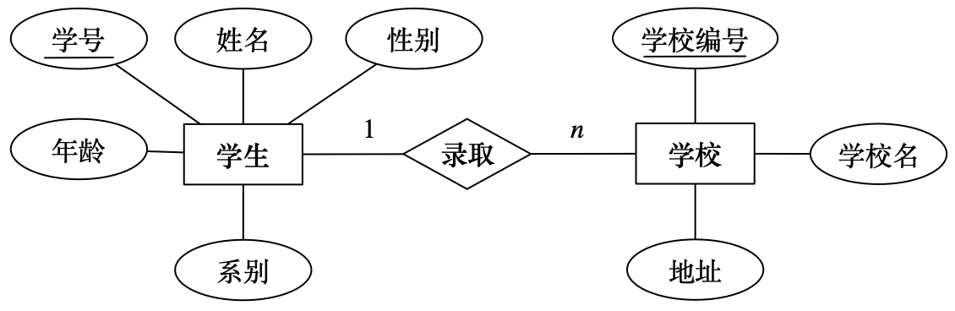
E-R联系的转换（续）
E-R联系中二元联系的转换
一对多（1:n）联系的转换示例：
（1）在n端学生实体集Student转化成的关系模式中加入1端School实体集的标识符和该联系自有的属性，即转换后有：
Student关系模式为Student(Sno, Sname, Sgender, Sage, Sdept, SchoolID)
School关系为School(SchoolID, SchoolName, SchoolLocation)
（2）添加一个独立的关系模式，该关系模式的键是n端实体集Student的标识符
添加一个独立的关系模式，即 Admission(Sno, SchoolID)。
此外，结合实体集转换生成的两个关系：
Student(Sno, Sname, Sgender, Sage, Sdept)
School(SchoolID, SchoolName, SchoolLocation)
一对多联系示例
39
Notes:
常见的E-R关系类型有一元关系、二元关系和三元关系，因此将E-R关系进行转换的时候，需要对不同情况做不同的处理。如果E-R关系是一元关系，其转换规则与二元关系类似，也是根据一元关系实体集之间的关系类型，进行相应的转换即可，本文不重复讨论。如果是三元关系，可以将其先分解成二元关系，再使用二元关系的规则进行转换。

Slide 40
E-R联系的转换（续）
E-R联系中二元联系的转换
多对多（m:n）联系：对该联系添加一个新的关系模式，这个新的关系模式的属性是两端实体类型的标识符以及该联系自有的属性，其键为两端实体集的标识符的组合。
学生实体集Student和课程实体集Course的“选择”联系SC是二元联系中的m:n联系，可以新建一个新的关系SC，并将与SC相关的各实体集的键以及SC联系自有的属性（如Grade）转为新关系的属性，其键为两端实体集的标识符的组合，即SC联系转换的关系为：SC(Sno, Cno, Grade)
SC表
Sno （学号） | Cno （课程号） | Grade （成绩）
2021310721 | 5 | 98
2021310722 | 1 | 87
2021310723 | 1 | 92
2021310723 | 5 | 76
2021310724 | 7 | 84
2021310725 | 4 | 95
多对多联系示例
40
Notes:
常见的E-R关系类型有一元关系、二元关系和三元关系，因此将E-R关系进行转换的时候，需要对不同情况做不同的处理。如果E-R关系是一元关系，其转换规则与二元关系类似，也是根据一元关系实体集之间的关系类型，进行相应的转换即可，本文不重复讨论。如果是三元关系，可以将其先分解成二元关系，再使用二元关系的规则进行转换。

Slide 41
E-R图转换为关系示例
学生关系 Student(Sno, Sname, Sgender, Sage, Sdept)
课程关系 Course(Cno, Cname, Cpno, Ccredit)
学校关系 School(SchoolID, SchoolName, SchoolLocation)
修读计划关系 Plan(PlanID, PlanName)
包含关系 Contain(PlanID, Cno)
制定关系 MakePlan(PlanID, SchoolID)
选择关系 SelectPlan(PlanID, Sno)
41
Notes:
常见的E-R关系类型有一元关系、二元关系和三元关系，因此将E-R关系进行转换的时候，需要对不同情况做不同的处理。如果E-R关系是一元关系，其转换规则与二元关系类似，也是根据一元关系实体集之间的关系类型，进行相应的转换即可，本文不重复讨论。如果是三元关系，可以将其先分解成二元关系，再使用二元关系的规则进行转换。

Slide 42
目录
1、数据库设计和数据模型
2、概念结构设计：E-R模型
3、逻辑结构设计：从E-R图到关系设计
4、数据库规范化设计理论
5、数据库规范化设计实现（基于关系模式的分解）
6、本章小结
42

Slide 43
为什么要规范化设计？
数据库规范化设计是指在数据库中减少数据冗余和定义一个规范的表间结构，以更好地实现数据完整性和一致性。
数据冗余是指一组数据不必要地重复出现在多个表中。
冗余数据会占用更多存储空间并且提高数据库的维护成本，例如维护数据一致性。
数据库规范化设计具有以下几个优点：
（1）降低数据存储和维护数据一致性的成本。即减少冗余数据，减少存储空间的开销；当数据发生更新（以及插入和删除）的时候，不必同时更新那些冗余数据，降低了维护数据一致性的成本。
（2）便于设计合理的关系表间的依赖和约束关系，便于实现数据完整性和一致性，避免插入异常、删除异常、更新异常。
（3）便于设计合理的数据库结构，以提高数据库系统的整体性能。
43
Notes:
常见的E-R关系类型有一元关系、二元关系和三元关系，因此将E-R关系进行转换的时候，需要对不同情况做不同的处理。如果E-R关系是一元关系，其转换规则与二元关系类似，也是根据一元关系实体集之间的关系类型，进行相应的转换即可，本文不重复讨论。如果是三元关系，可以将其先分解成二元关系，再使用二元关系的规则进行转换。

Slide 44
重要概念之间的关系
关系数据库基本概念
关系表、属性、元组、分量
关系模式、关系示例
关系数据库概念
概念设计
阶段
E-R模型
数据库设计的高阶表示模型
关系数据库设计
从E-R图到关系设计
规范化设计理论和实现
规范化程度
逻辑设计
阶段
…
规范化实现
关系模型
提高
规范化设计
第一范式
（关系数据库的数据模型）
关系模式的分解
第二范式
判定
理论
基础
函数依赖
数据依赖的公理系统
规范化设计理论
44

Slide 45
数据库规范化设计
4、数据库规范化设计理论
4.1 函数依赖理论
4.2 规范化设计和范式
4.3 数据依赖的公理系统
45

Slide 46
数据库规范化设计
为了解决关系模式设计的规范化问题，需要引入一个重要概念：函数依赖（functional dependency）
函数依赖反映了一个关系中属性或者属性组之间相互依存、相互制约的关系，即两个列或者列组之间的约束。基于函数依赖理论，可以将一个关系分解为几个更小的关系，使之满足规范化程度更高的关系表。
函数依赖是关系中属性之间在语义上的关联特性。例如，假设一个关系表的A列是国家，B列是首都，那么如果两条记录的A列值是一样的，那么必然它们B列的值也是一样的，即国家决定了首都。
46

Slide 47
函数依赖
在关系模式设计上最重要的约束是函数依赖，它反映了一个关系表中列或者列组之间相互依存、相互制约的关系，即两个列或者列组之间的约束。
【例3.1】描述一个学生Student关系，可以有学号、姓名、系名等属性。一个学号只对应一个学生，一个学生只在一个系中学习，“学号”值确定后，学生的姓名及所在系的值就被唯一确定。
有如下依赖关系，Sname=f(Sno)，Sdept=f(Sno)
即Sno函数决定Sname
Sno函数决定Sdept
记作Sno→Sname，Sno→Sdept
47

Slide 48
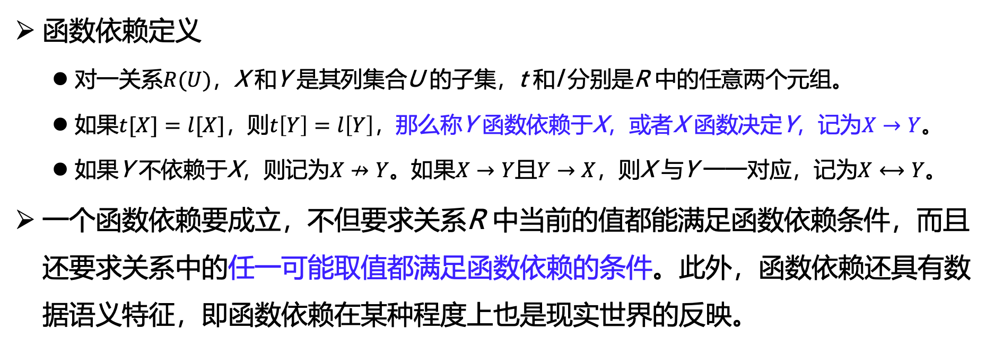
函数依赖（续）
函数依赖定义
对一关系$R(U)$，X 和Y 是其列集合U 的子集，t 和l 分别是R 中的任意两个元组。
如果$t[X]=l[X]$，则$t\left[Y\right]=l\left[Y\right]，$那么称Y 函数依赖于X，或者X 函数决定Y，记为$X→Y$。
如果Y 不依赖于X，则记为$X↛Y$。如果$X→Y$且$Y→X$，则X 与Y 一一对应，记为$X⟷Y$。
一个函数依赖要成立，不但要求关系R 中当前的值都能满足函数依赖条件，而且还要求关系中的任一可能取值都满足函数依赖的条件。此外，函数依赖还具有数据语义特征，即函数依赖在某种程度上也是现实世界的反映。
48

Slide 49
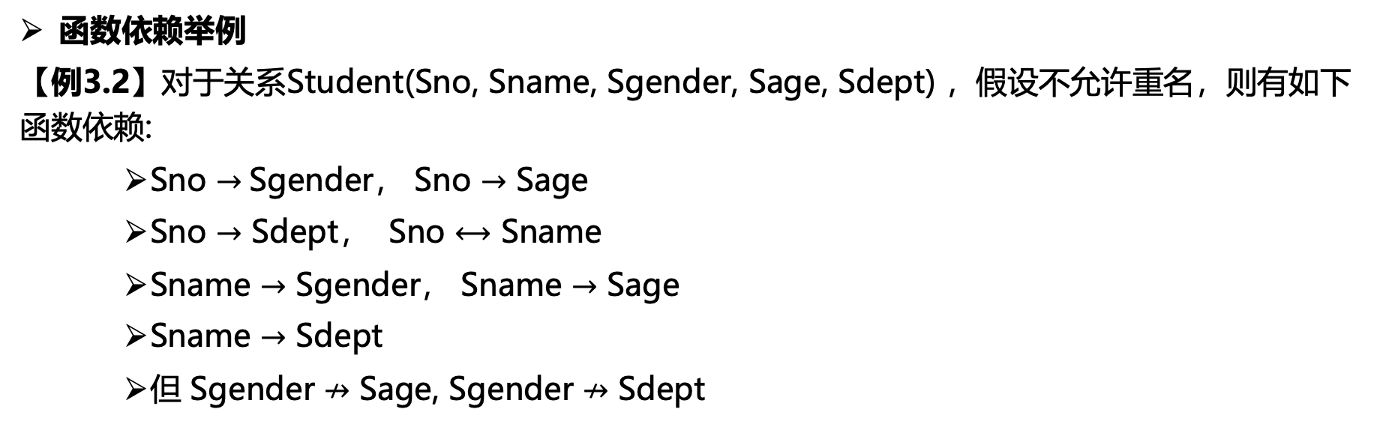
函数依赖（续）
函数依赖举例
【例3.2】对于关系Student(Sno, Sname, Sgender, Sage, Sdept) ，假设不允许重名，则有如下函数依赖:
Sno $→$Sgender， Sno $→$ Sage
Sno $→$ Sdept， Sno $⟷$ Sname
Sname $→$ Sgender， Sname $→$ Sage
Sname $→$ Sdept
但 Sgender $↛$ Sage, Sgender $↛$ Sdept
Student关系
Sno （学号） | Sname （姓名） | Sgender （性别） | Sage （年龄） | Sdept （所在系）
2021310721 | 李博 | 男 | 17 | CS
2021310722 | 赵宇 | 男 | 19 | CS
2021310723 | 张敏 | 女 | 18 | CS
2021310724 | 王勇 | 男 | 18 | MA
2021310725 | 刘佳 | 女 | 17 | MA

Slide 50

函数依赖（续）
函数依赖举例
对于关系Student(Sno, Sname, Sgender, Sage, Sdept)
违背了Sno $→$ Sname
Student关系
Sno （学号） | Sname （姓名） | Sgender （性别） | Sage （年龄） | Sdept （所在系）
2021310721 | 李博 | 男 | 17 | CS
2021310721 | 赵宇 | 男 | 19 | CS
2021310723 | 张敏 | 女 | 18 | CS
2021310724 | 王勇 | 男 | 18 | MA
2021310725 | 刘佳 | 女 | 17 | MA
50

Slide 51
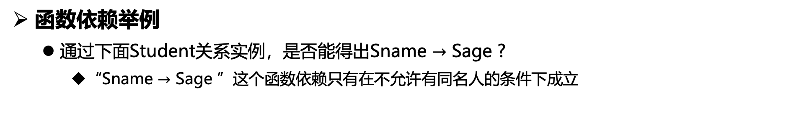
函数依赖（续）
函数依赖举例
通过下面Student关系实例，是否能得出Sname $→$ Sage ?
“Sname $→$ Sage ”这个函数依赖只有在不允许有同名人的条件下成立
Student关系
Sno （学号） | Sname （姓名） | Sgender （性别） | Sage （年龄） | Sdept （所在系）
2021310721 | 李博 | 男 | 17 | CS
2021310722 | 赵宇 | 男 | 19 | CS
2021310723 | 张敏 | 女 | 18 | CS
2021310724 | 王勇 | 男 | 18 | MA
2021310725 | 刘佳 | 女 | 17 | MA
函数依赖不是指关系模式R的某个或某些关系实例满足的约束条件， 而是指R的所有关系实例均要满足的约束条件。
51

Slide 52
函数依赖（续）
平凡函数依赖和非平凡函数依赖
完全函数依赖和部分函数依赖
传递函数依赖
多值依赖
关系的键
52

Slide 53
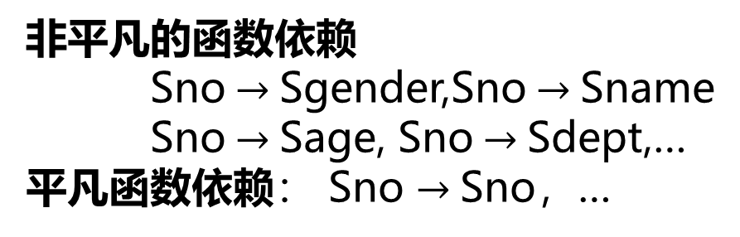
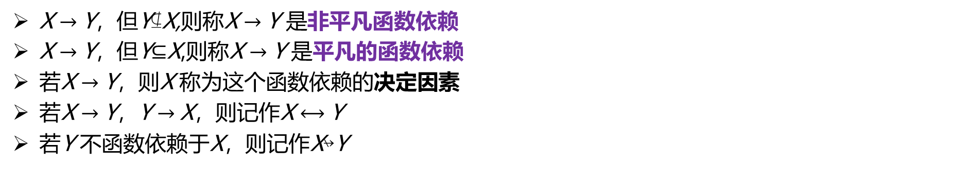
平凡函数依赖和非平凡函数依赖
X $→$Y，但Y⊈X,则称X $→$Y 是非平凡函数依赖
X $→$Y，但Y⊆X,则称X $→$Y 是平凡的函数依赖
若X $→$Y，则X 称为这个函数依赖的决定因素
若X $→$Y，Y $→$X，则记作X $⟷$Y
若Y 不函数依赖于X，则记作X↛Y
Student关系
Sno （学号） | Sname （姓名） | Sgender （性别） | Sage （年龄） | Sdept （所在系）
2021310721 | 李博 | 男 | 17 | CS
2021310722 | 赵宇 | 男 | 19 | CS
2021310723 | 张敏 | 女 | 18 | CS
2021310724 | 王勇 | 男 | 18 | MA
2021310725 | 刘佳 | 女 | 17 | MA
非平凡的函数依赖
Sno$→$Sgender,Sno$→$Sname
Sno$→$Sage, Sno$→$Sdept,…
平凡函数依赖： Sno $→$Sno，…
所有关系都满足平凡函数依赖，平常所指的函数依赖一般都是指非平凡函数依赖！
53

Slide 54
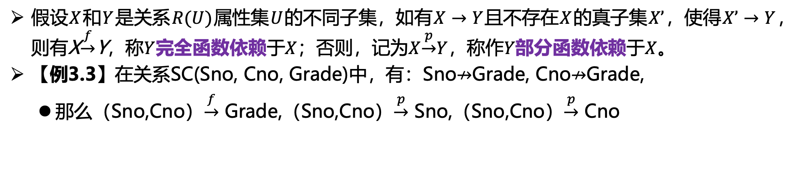
完全函数依赖和部分函数依赖
假设$X$和$Y$是关系$R(U)$属性集$U$的不同子集，如有$X→Y$且不存在$X$的真子集$X’$，使得$X’→Y$，则有X$\underset{→}{f}$Y，称$Y$完全函数依赖于$X$；否则，记为$X\underset{→}{p}Y$，称作$Y$部分函数依赖于$X$。
【例3.3】在关系SC(Sno, Cno, Grade)中，有：Sno↛Grade, Cno↛Grade,
那么（Sno,Cno）$\underset{→}{f}$ Grade,（Sno,Cno）$\underset{→}{p}$ Sno,（Sno,Cno）$\underset{→}{p}$ Cno
SC表
Sno （学号） | Cno （课程号） | Grade （成绩）
2021310721 | 5 | 98
2021310722 | 1 | 87
54

Slide 55
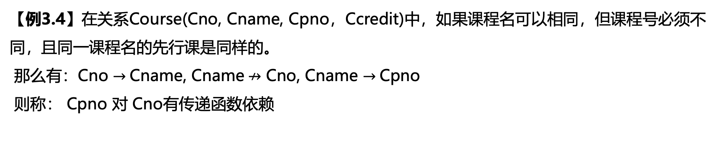
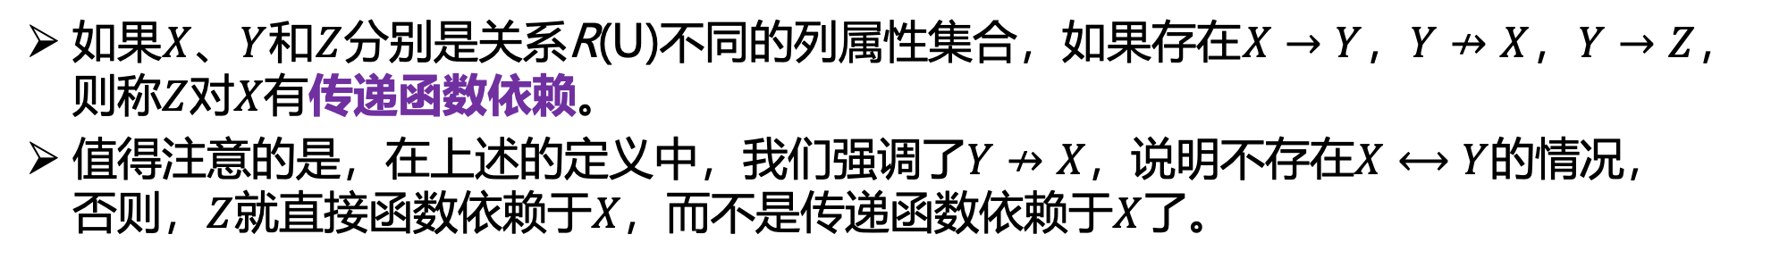
传递函数依赖
如果$X$、$Y$和$Z$分别是关系R(U)不同的列属性集合，如果存在$X→Y$，$Y↛X$，$Y→Z$，则称$Z$对$X$有传递函数依赖。
值得注意的是，在上述的定义中，我们强调了$Y↛X$，说明不存在$X⟷Y$的情况，否则，$Z$就直接函数依赖于$X$，而不是传递函数依赖于$X$了。
【例3.4】在关系Course(Cno, Cname, Cpno，Ccredit)中，如果课程名可以相同，但课程号必须不同，且同一课程名的先行课是同样的。
那么有：Cno $→$Cname, Cname$↛$ Cno, Cname $→$Cpno
则称： Cpno 对 Cno有传递函数依赖
55

Slide 56

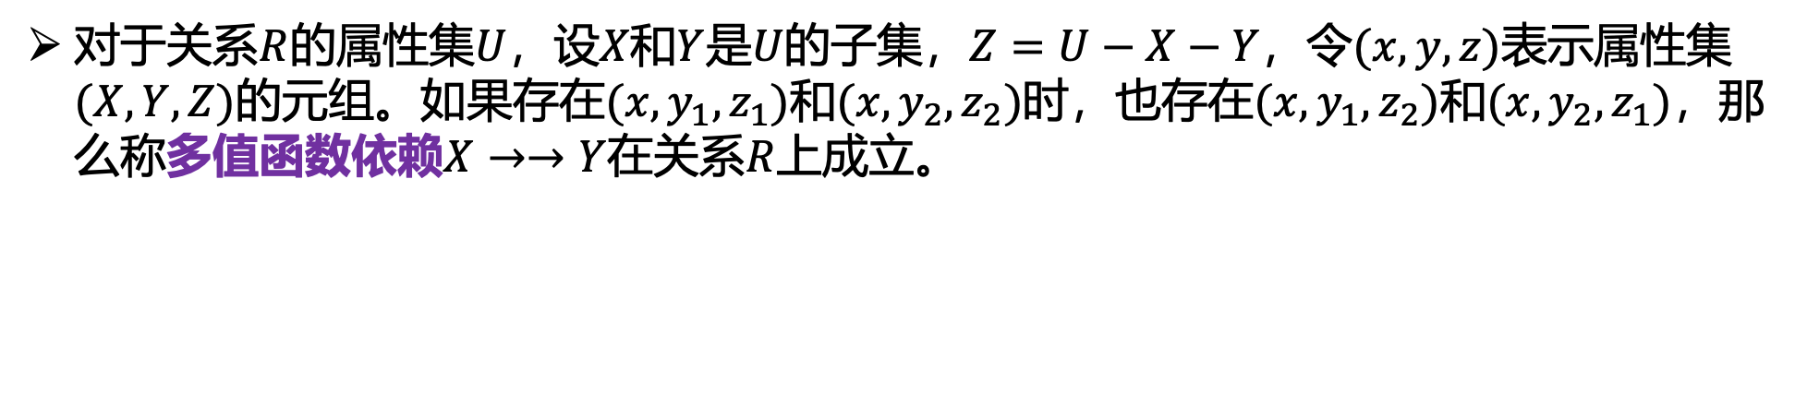
多值依赖
对于关系$R$的属性集$U$，设$X$和$Y$是$U$的子集，$Z=U−X−Y$，令$(x, y, z)$表示属性集$(X, Y, Z)$的元组。如果存在$(x,y_{1}, z_{1})$和$(x,y_{2}, z_{2})$时，也存在$(x,y_{1}, z_{2})$和$(x,y_{2}, z_{1})$，那么称多值函数依赖$X→→Y$在关系$R$上成立。
关系模式$R\left(U\right)$中多值依赖（multivalued dependency, MVD）$X→→Y$成立，当且仅当对$R\left(U\right)$的任一关系$r$，给定一对$\left(x,z\right)$值，有一组$Y$的值，这组值仅仅决定于$x$值而与$z$值无关。直观的说，对于任意的元组$a, b且a\left[X\right]=b\left[X\right]，$交换元组$a, b$的$Y属性$的值，交换后的元组仍存在于关系$R\left(U\right)$中，则$X→→Y。$
Sno （学号） | Phone （手机号） | Email （邮箱）
2021310721 | 137-XXXX-2271 | boli@tsinghua.edu.cn
2021310721 | 137-XXXX-2271 | libo@example.com
2021310721 | 158-XXXX-1790 | boli@tsinghua.edu.cn
2021310721 | 158-XXXX-1790 | libo@example.com
2021310722 | 199-XXXX-2290 | yuzhao@tsinghua.edu.cn
2021310722 | 199-XXXX-2290 | zhaoyu1999@exmaple.com
56

Slide 57
多值依赖
给定关系模式𝑅(𝑈)，𝑋,𝑌,𝑍是𝑈的子集，并且𝑍=𝑈−𝑋−𝑌。如果𝑋→→𝑌成立，且Z为空集，则𝑋→→𝑌是平凡多值依赖；如果Z非空，则𝑋→→𝑌是非平凡多值依赖。
函数依赖其实是多值依赖的一个特例，函数依赖其实是单值依赖，即如果Y组的值仅有一个，则多值依赖就成为了函数依赖。

Slide 58
连接依赖
连接依赖（Join Dependency）的定义如下：如果一个关系可以被分解为若干子关系，并且对这若干子关系通过连接（Join）操作后得到原始关系，则连接依赖成立。
多值依赖是连接依赖的特例，即多值依赖可以分解成两个子关系的连接，而连接依赖则可以是多个（包含2个）子关系的连接。
Sno （学号） | Phone （手机号） | Email （邮箱） | Bank （银行卡）
2021310721 | 137-XXXX-2271 | boli@tsinghua.edu.cn | 110
2021310721 | 137-XXXX-2271 | libo@example.com | 110
2021310721 | 158-XXXX-1790 | boli@tsinghua.edu.cn | 110
2021310721 | 158-XXXX-1790 | libo@example.com | 110
2021310722 | 199-XXXX-2290 | yuzhao@tsinghua.edu.cn | 111
2021310722 | 199-XXXX-2290 | zhaoyu1999@exmaple.com | 111

Slide 59
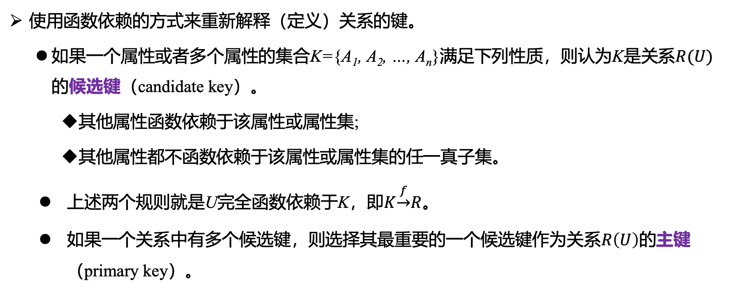
关系的键
使用函数依赖的方式来重新解释（定义）关系的键。
如果一个属性或者多个属性的集合K={A₁, A₂, …, A_{n}}满足下列性质，则认为K是关系$R(U)$的候选键（candidate key）。
其他属性函数依赖于该属性或属性集;
其他属性都不函数依赖于该属性或属性集的任一真子集。
上述两个规则就是U完全函数依赖于K，即$K\underset{→}{f}R$。
如果一个关系中有多个候选键，则选择其最重要的一个候选键作为关系$R\left(U\right)$的主键（primary key）。
59

Slide 60
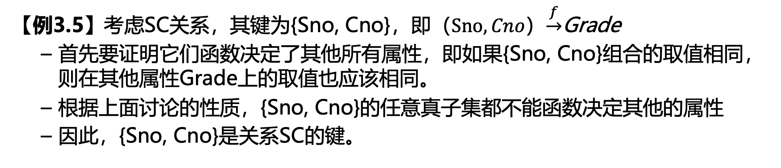
关系的键（续）
【例3.5】考虑SC关系，其键为{Sno, Cno}，即（$Sno,Cno）\underset{→}{f}$Grade
首先要证明它们函数决定了其他所有属性，即如果{Sno, Cno}组合的取值相同，则在其他属性Grade上的取值也应该相同。
根据上面讨论的性质，{Sno, Cno}的任意真子集都不能函数决定其他的属性
因此，{Sno, Cno}是关系SC的键。
SC表
Sno （学号） | Cno （课程号） | Grade （成绩）
2021310721 | 5 | 98
2021310722 | 1 | 87
2021310723 | 1 | 92
2021310723 | 5 | 76
2021310724 | 7 | 84
2021310725 | 4 | 95
60

Slide 61
数据库规范化设计
4、数据库规范化设计理论
4.1 函数依赖理论
4.2 规范化设计和范式
4.3 数据依赖的公理系统
61

Slide 62
规范化设计和范式
规范化设计：在关系模式中存在函数依赖时就有可能存在数据冗余，进而可能导致数据操作异常。因此，关系表的规范化设计就是要尽可能地减少关系表中列或者列组之间的依赖关系，进而得到简洁独立的关系表。
范式
【定义1】关系表的规范程度状态为范式（normal form, NF）
【定义2】范式是符合某一种级别的关系模式的集合
范式可以用于确保数据库模式中没有各种类型的异常和不一致，不同的规范化范式要求可以设计出冗余程度不同的数据库。
62
Notes:
解决删除和更新的异常

Slide 63
范式
关系数据库中的关系必须满足一定的要求。满足不同程度要求的为不同范式。
常见的范式
第一范式（First Normal Form, 1NF）
第二范式（Second Normal Form, 2NF）
第三范式（Third Normal Form, 3NF）
巴斯-科德范式（Boyce-Codd Normal Form, BCNF）
第四范式（Fourth Normal Form, 4NF）
第五范式（Fifth Normal Form, 5NF）
1NF
2NF
3NF
BCNF
4NF
5NF
63

Slide 64
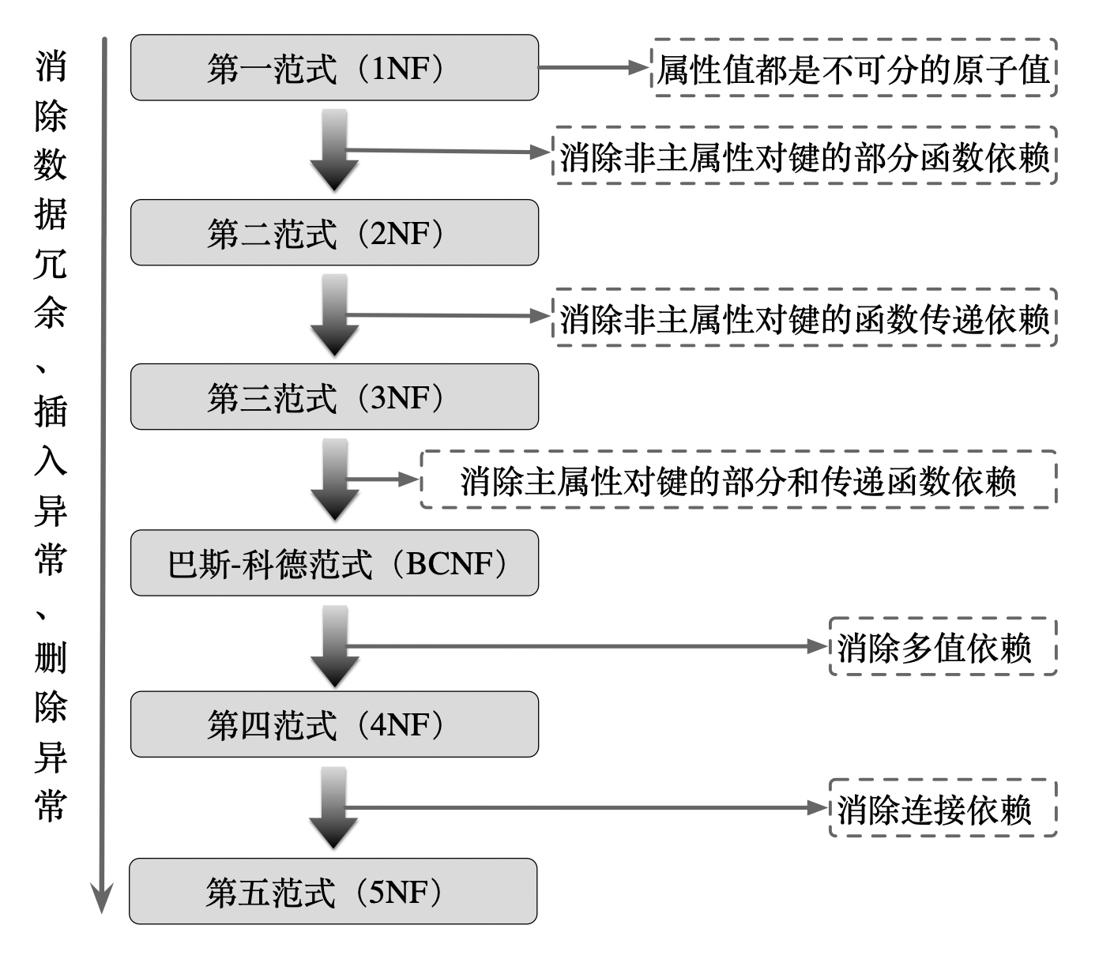
范式和规范化
一个低一级范式的关系模式，通过模式分解可以转换为若干个高一级范式的关系模式的集合，这种过程就叫规范化(normalization)。
规范化过程和各范式示意图
64

Slide 65
第一范式 1NF
第一范式（1NF）是指关系R 的每一属性都是不可再分的基本数据项，同一属性中不能有多个值，即关系表中的某个属性不能有多个值或者不能有重复的属性。
在关系数据库中，满足最低要求的范式是第一范式，不满足第一范式的不是关系数据库。如果出现重复的属性，则根据第一范式，需要将该属性进行细分。
原始的Student关系表
满足1NF的Student关系表
65

Slide 66
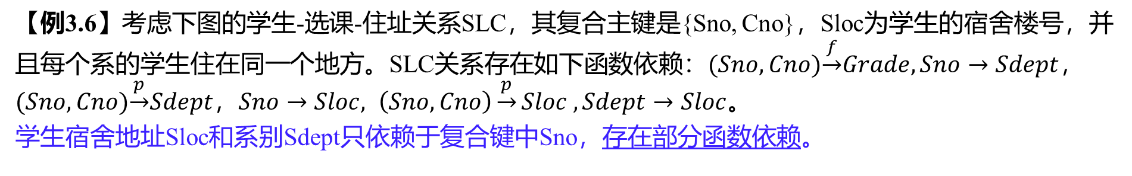
第二范式 2NF
【例3.6】考虑下图的学生-选课-住址关系SLC，其复合主键是{Sno, Cno}，Sloc为学生的宿舍楼号，并且每个系的学生住在同一个地方。SLC关系存在如下函数依赖：$(Sno,Cno)\underset{→}{f}Grade, Sno→Sdept$，$(Sno,Cno)\underset{→}{p}Sdept$，$Sno→Sloc, \left(Sno,Cno\right)\underset{→}{p}Sloc , Sdept→Sloc$。
学生宿舍地址Sloc和系别Sdept只依赖于复合键中Sno，存在部分函数依赖。
满足1NF的SLC表
非主属性Sdept、Sloc并不完全依赖于主键
66

Slide 67
第二范式 2NF（续）
满足1NF的SLC关系，会存在以下问题
插入异常
假设新入学一批学生，还没有选课，然而由于课程号Cno是主属性，则无法将这批学生插入
删除异常
如果学号Sno为2021310721的学生只选了一门课CS204，现在他不再选这门课，则删除CS204后，整个元组的其他信息（所在系和宿舍信息）也被删除了。
修改复杂
存储冗余
如果一个学生选了多门课，则Sdept，Sloc被重复存储多次。如果该生转系，则需要修改所有关联的Sdept和Sloc，造成修改的复杂化。
满足1NF的SLC表
67

Slide 68
第二范式 2NF（续）
出现上述异常的原因
关系SLC存在部分函数依赖，有两类非主属性
一类如Grade，它对键完全函数依赖
另一类如Sdept、Sloc，它们对键不是完全函数依赖
为了解决上述问题，可以通过分解关系SLC进行消除部分函数依赖。
由此，引出了第二范式的概念。
满足1NF的SLC表
68

Slide 69
第二范式 2NF（续）
第二范式（2NF）是指关系R 首先要满足第一范式，并且每一个非主属性都完全函数依赖于任何一个候选键。
【例3.6-续】由此，我们将关系模式SLC分解成两个满足2NF的关系模式，以消除上述的异常。
满足1NF的SLC表
满足2NF的SL表
满足2NF的SC表
69

Slide 70
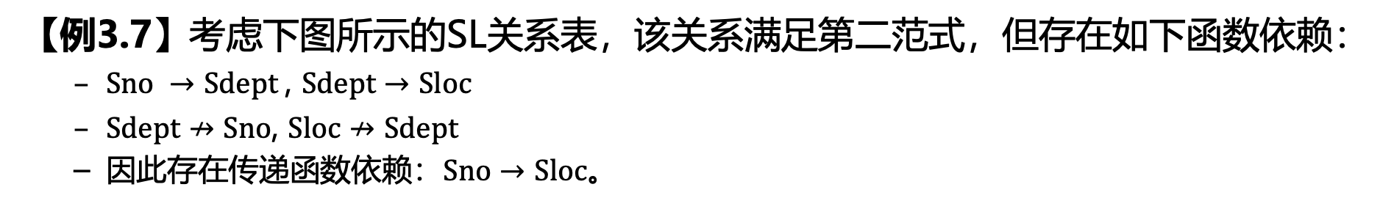
第三范式 3NF
【例3.7】考虑下图所示的SL关系表，该关系满足第二范式，但存在如下函数依赖：
$Sno →Sdept$, $Sdept→Sloc$
$Sdept↛Sno$, $Sloc↛Sdept$
因此存在传递函数依赖：$Sno→Sloc$。
满足2NF的SL表
70

Slide 71
第三范式 3NF（续）
满足2NF的SL关系，依然存在以下问题
插入异常
如果某个系刚成立但还没新生入学，则无法向数据库中插入该系的系名和学生宿舍地址信息。
删除异常
如果该系的所有学生都毕业了，在删除这些学生的时候，也会同时将该系的系名和学生宿舍地址信息。
修改复杂
存储冗余
一方面同系别的学生宿舍住址信息重复存储；
另一方面如果添加新的学生信息，还需要重复添加他们的住址信息 。
满足2NF的SL表
71

Slide 72

第三范式 3NF（续）
出现上述异常的原因
关系SL存在传递函数依赖： $Sno→Sloc$
为了解决该问题，可以通过分解关系SL进行消除传递函数依赖。
由此，引出了第三范式的概念。
满足2NF的SL表
72

Slide 73
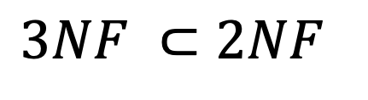
第三范式 3NF（续）
第三范式（3NF）是指在关系R 满足第一范式，并且不存在非主属性对候选键的传递函数依赖
【例3.7-续】将关系模式SL分解成两个关系SL和DL以消除传递函数依赖，使之满足第三范式。
满足2NF的SL表
满足3NF的SL表
满足3N的DL表
$3NF ⊂$ $2NF$
73

Slide 74
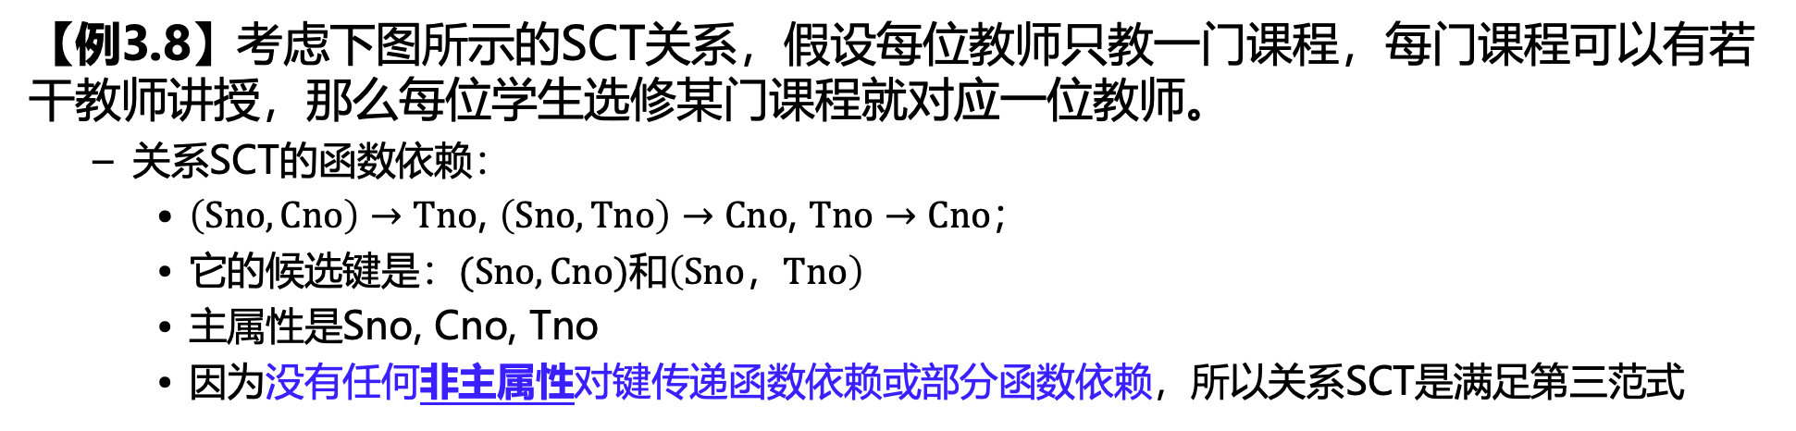
巴斯-科德范式 BCNF
【例3.8】考虑下图所示的SCT关系，假设每位教师只教一门课程，每门课程可以有若干教师讲授，那么每位学生选修某门课程就对应一位教师。
关系SCT的函数依赖：
$\left(Sno, Cno\right)→Tno$, $\left(Sno, Tno\right)→Cno$, $Tno→Cno$；
它的候选键是：$(Sno, Cno)$和$\left(Sno，Tno\right)$
主属性是Sno, Cno, Tno
因为没有任何非主属性对键传递函数依赖或部分函数依赖，所以关系SCT是满足第三范式
满足3NF的SCT关系表
74

Slide 75
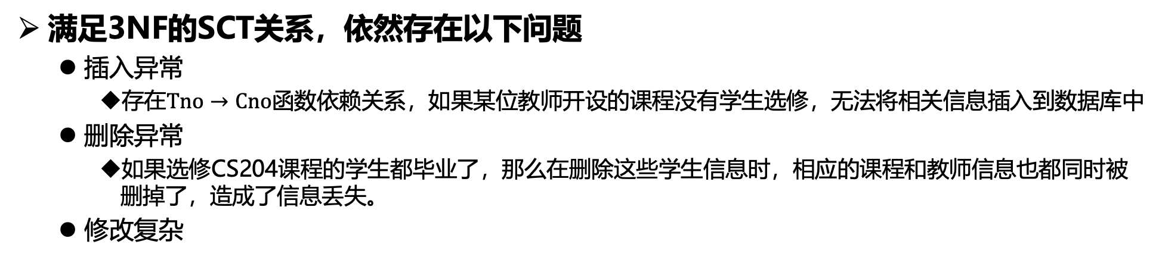
巴斯-科德范式 BCNF（续）
满足3NF的SCT关系，依然存在以下问题
插入异常
存在$Tno→Cno$函数依赖关系，如果某位教师开设的课程没有学生选修，无法将相关信息插入到数据库中
删除异常
如果选修CS204课程的学生都毕业了，那么在删除这些学生信息时，相应的课程和教师信息也都同时被删掉了，造成了信息丢失。
修改复杂
数据冗余
虽然一位教师只教授一门课程，但每位选修该教师的课程的学生元组都需要记录该信息，造成了重复存储。
如果李老师001教授的CS204课程升级改版成CS207课程后，则需要对所有选修的该课程的元组进行修改 。
满足3NF的SCT关系表
75

Slide 76

巴斯-科德范式 BCNF（续）
出现上述异常的原因
关系SCT存在$Tno→Cno$
即主属性$Cno$ 部分函数依赖于候选键$\left(Sno，Tno\right)$
为了解决该问题，可以通过分解关系SCT进行消除主属性对键的部分函数依赖。
由此，引出了巴斯-科德范式 的概念。
满足3NF的SCT关系表
76

Slide 77
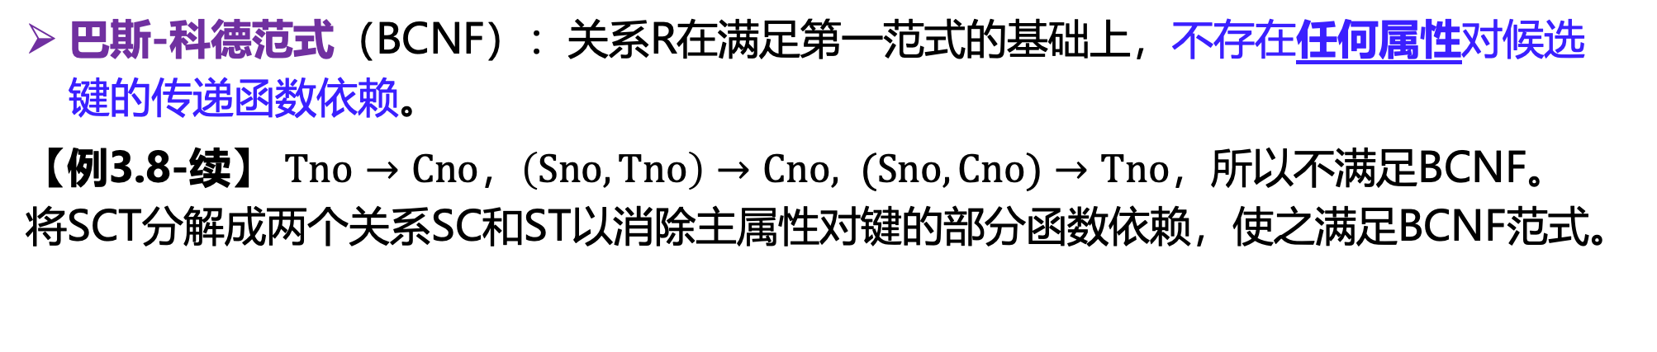
巴斯-科德范式 BCNF（续）
巴斯-科德范式（BCNF）：关系R在满足第一范式的基础上，不存在任何属性对候选键的传递函数依赖。
【例3.8-续】 $Tno→Cno，（Sno,Tno）→Cno, (Sno, Cno)→Tno，所以$不满足BCNF。 将SCT分解成两个关系SC和ST以消除主属性对键的部分函数依赖，使之满足BCNF范式。
满足3NF的SCT关系表
满足BCNF的SC关系表
满足BCNF的TC关系表
77

Slide 78
巴斯-科德范式 BCNF（续）
BCNF与3NF的联系比较紧密，主要体现在以下两个特性上：
（1）如果关系模式R 满足BCNF，那么该关系模式R 必定满足3NF；
（2）如果关系模式R 满足3NF，且只有一个候选键，那么R 必定满足BCNF。
如果一个关系模式R满足BCNF，则说明在函数依赖的范畴内，它已经实现了关系模式的彻底分解，达到了最高的规范化程度，消除了插入异常和删除异常
78

Slide 79
巴斯-科德范式 BCNF（续）
BCNF的关系模式还具备以下性质：
所有非主属性都完全函数依赖于每个候选键
所有主属性都完全函数依赖于每个不包含它的候选键
没有任何属性完全函数依赖于非候选键的任何一组属性
79

Slide 80
第四范式 4NF
第四范式（4NF）是指关系R 在满足巴斯-科德范式的基础上，消除了多值依赖。
4NF就是限制关系模式的属性之间不允许有非平凡且非函数依赖的多值依赖。
4NF所允许的非平凡多值依赖实际上是函数依赖。
80

Slide 81
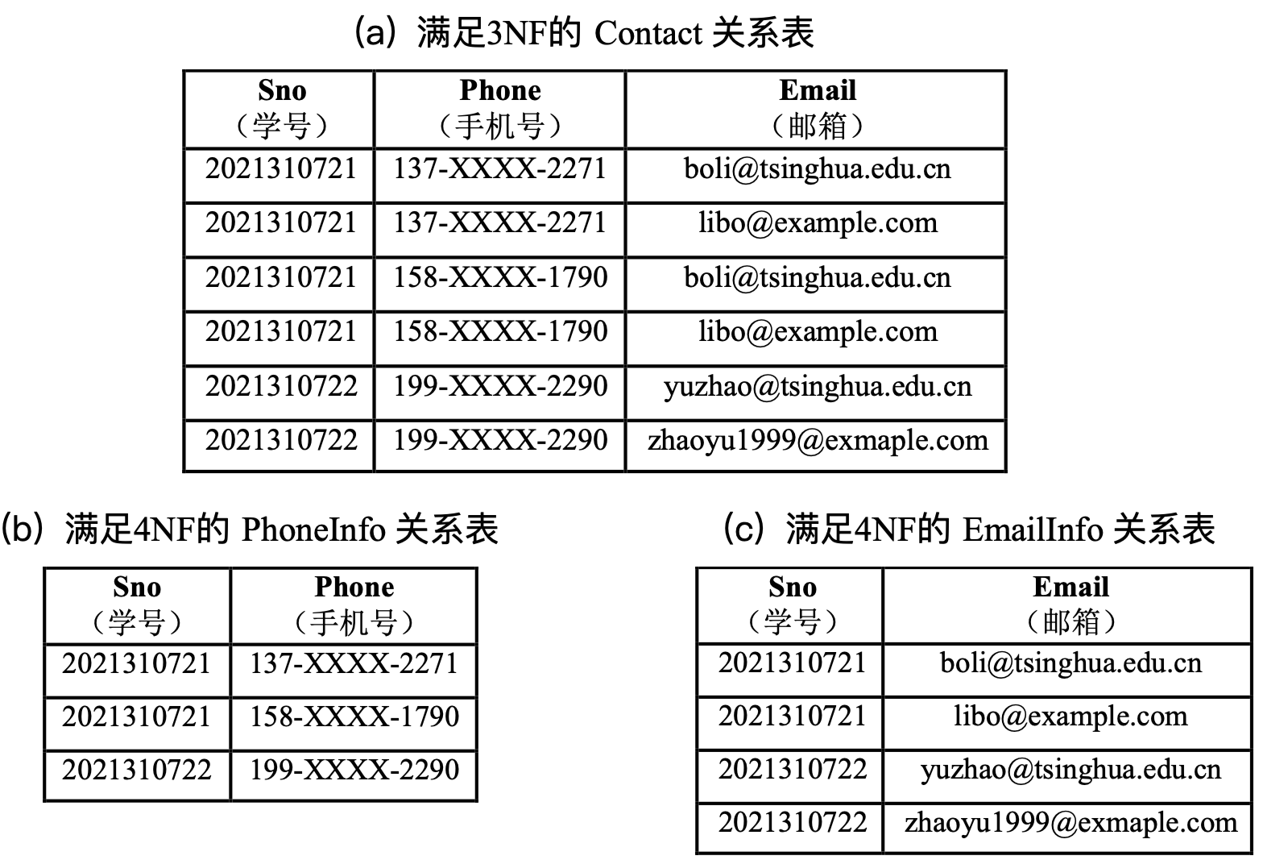
第四范式 4NF（续）
【例3.9】学生联系信息关系Contact，满足3NF，但存在如下的多值依赖：Sno→→Phone，Sno→→Email，不满足4NF，需要对其进行分解。如图3-13（b）（c）所示，可将Contact关系分解成满足4NF的PhoneInfo和EmailInfo关系。
81

Slide 82
规范化和范式小结
越高的范式数据库冗余程度越小
高级范式总是包含了低级范式的全部要求
最常用的是3NF和BCNF，在实际应用中通常分解到3NF
82

Slide 83
数据库规范化设计
4、数据库规范化设计理论
4.1 函数依赖理论
4.2 规范化设计和范式
4.3 数据依赖的公理系统
83

Slide 84
数据依赖的公理系统
Armstrong 公理系统
用于推导关系数据库中的函数依赖和其他数据依赖
提供了一种形式化的方法来理解和处理数据依赖关系，从而提高数据库的可靠性、一致性和性能。
一套推理规则，是模式分解算法的理论基础
可以用于求给定关系模式的键
从一组函数依赖求得蕴涵的函数依赖
闭包及其计算
函数依赖集的等价和最小函数依赖集
84

Slide 85
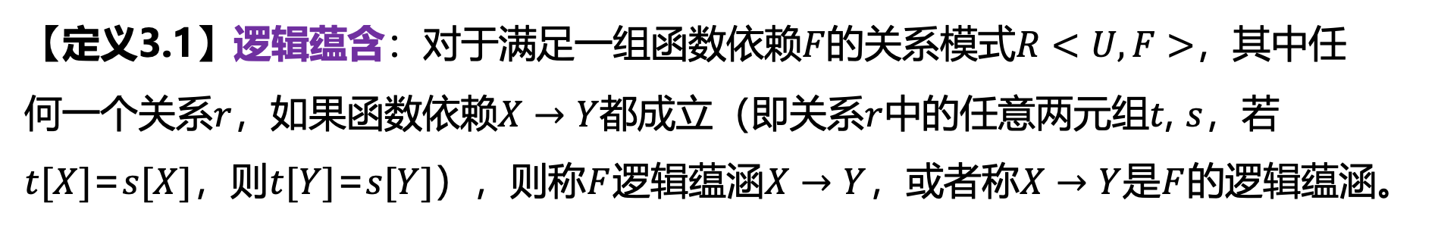
Armstrong 公理系统
【定义3.1】逻辑蕴含：对于满足一组函数依赖$F$的关系模式$R<U, F>$，其中任何一个关系$r$，如果函数依赖$X→Y$都成立（即关系$r$中的任意两元组$t$, $s$，若$t[X]$=$s[X]$，则$t[Y]$=$s[Y]$），则称$F$逻辑蕴涵$X→Y$，或者称$X→Y$是$F$的逻辑蕴涵。
基于逻辑蕴涵的定义，需要解决的问题：
如何从一组函数依赖中推理出蕴涵的函数依赖？
如何求得给定关系模式的键？
这就需要一组推理规则，这组推理规则就是Armstrong公理系统。
85

Slide 86

Armstrong 公理系统（续）
【定义3.2】Armstrong 公理系统：$U=\{A_{1}, A_{2}, …, A_{n}\}$是R 中所有属性的集合，F是U上的一组函数依赖，有关系模式$R<U, F>$，对于$R<U, F>$有以下推理规则：
自反律：若$Y⊆X⊆U$，则$X→Y$为$F$所蕴涵。
增广律：若$X→Y$为$F$所蕴涵，且$Z⊆U$，则$XZ→YZ$为$F$所蕴涵。
传递律：若$X→Y和Y→Z$为$F$所蕴涵，则$X→Z$为$F$所蕴涵。
根据自反律、增广律和传递律，可以推出以下3条推理规则：
合并规则：若$X→Y$，$Y→Z$，则$X→YZ$。
分解规则：若$X→Y$，$Z⊆Y$，则$X→Z$。
伪传递规则：若$X→Y$，$WY→Z$，则$XW→Z$。
86

Slide 87
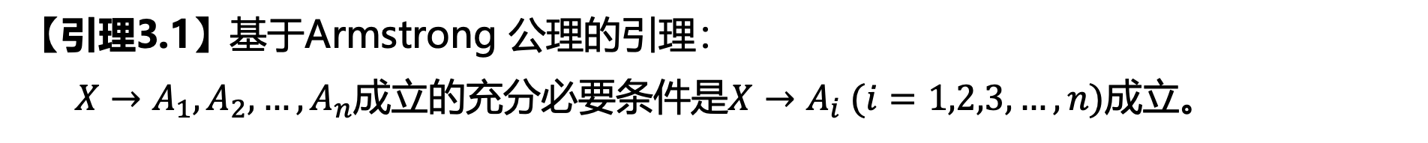
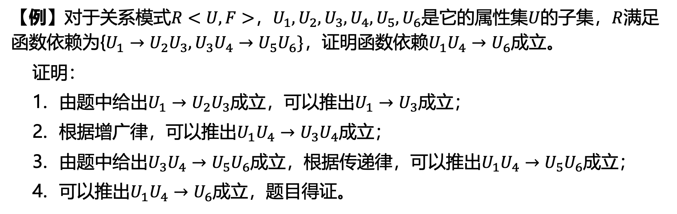
Armstrong 公理系统（续）
【引理3.1】基于Armstrong 公理的引理：
$X→{A_{1},A_{2},…,A}_{n}$成立的充分必要条件是$X→A_{i} (i=1,2,3,…,n)$成立。
【例】对于关系模式$R<U, F>$，$U_{1},U_{2},U_{3},U_{4},U_{5},U_{6}$是它的属性集$U$的子集，$R$满足函数依赖为{$U_{1}→U_{2}U_{3}, U_{3}U_{4}→U_{5}U_{6}\}$，证明函数依赖$U_{1}U_{4}→U_{6}$成立。
证明：
由题中给出$U_{1}→U_{2}U_{3}$成立，可以推出$U_{1}→U_{3}$成立；
根据增广律，可以推出$U_{1}U_{4}→U_{3}U_{4}$成立；
由题中给出$U_{3}U_{4}→U_{5}U_{6}$成立，根据传递律，可以推出$U_{1}U_{4}→U_{5}U_{6}$成立；
可以推出$U_{1}U_{4}→U_{6}$成立，题目得证。
87

Slide 88
函数依赖的公理系统
4.3 数据依赖的公理系统
4.3.1 Armstrong 公理系统
4.3.2 闭包及其计算
4.3.3 函数依赖集的等价和最小函数依赖集
88

Slide 89
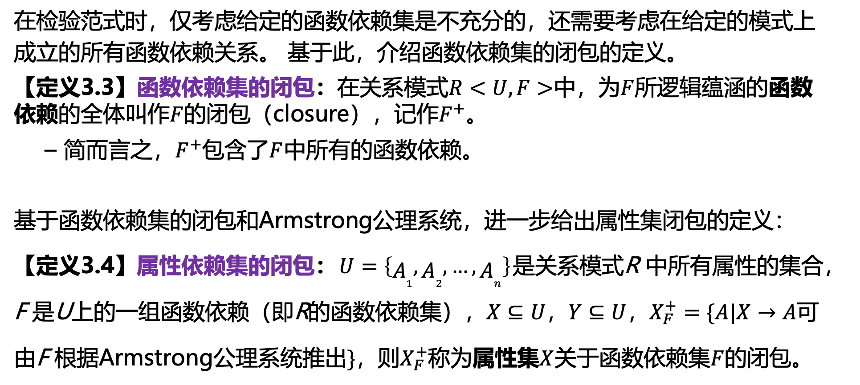
闭包及其计算
在检验范式时，仅考虑给定的函数依赖集是不充分的，还需要考虑在给定的模式上成立的所有函数依赖关系。 基于此，介绍函数依赖集的闭包的定义。
【定义3.3】函数依赖集的闭包：在关系模式$R<U, F>$中，为$F$所逻辑蕴涵的函数依赖的全体叫作$F$的闭包（closure），记作$F^{+}$。
简而言之，$F^{+}$包含了$F$中所有的函数依赖。
基于函数依赖集的闭包和Armstrong公理系统，进一步给出属性集闭包的定义：
【定义3.4】属性依赖集的闭包：$U=\left\{A_{1}, A_{2}, …, A_{n}\right\}$是关系模式R 中所有属性的集合，F 是U上的一组函数依赖（即R的函数依赖集），$X⊆U$，$Y⊆U$，$X_{F}^{+}=\{A|X→A$可由F 根据Armstrong公理系统推出$\}$，则$X_{F}^{+}$称为属性集$X$关于函数依赖集$F$的闭包。
89

Slide 90
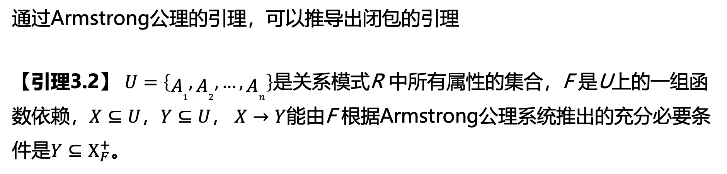
闭包及其计算（续）
通过Armstrong公理的引理，可以推导出闭包的引理
【引理3.2】 $U=\left\{A_{1}, A_{2}, …, A_{n}\right\}$是关系模式R 中所有属性的集合，F 是U上的一组函数依赖，$X⊆U$，$Y⊆U， X→Y$能由F 根据Armstrong公理系统推出的充分必要条件是$Y⊆X_{F}^{+}$。
90

Slide 91

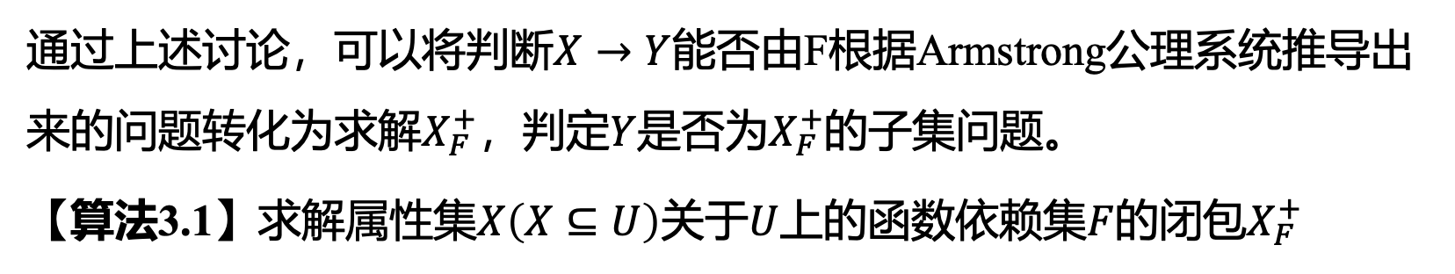
闭包及其计算（续）
通过上述讨论，可以将判断$X→Y$能否由F根据Armstrong公理系统推导出来的问题转化为求解$X_{F}^{+}$，判定$Y$是否为$X_{F}^{+}$的子集问题。
【算法3.1】求解属性集$X\left(X⊆U\right)$关于$U$上的函数依赖集$F$的闭包$X_{F}^{+}$
输入：$X$，$F$
输出：$X_{F}^{+}$
算法步骤：计算属性集序列$X^{\left(i\right)}(i=0, 1, …)$
步骤（1）令$X^{(0)}=X$，$i=0$。
步骤（2）求$B$，$B=\left\{A | \left(∃V\right)\left(∃W\right)\left(V→W∈F⋀V⊆X^{(i)}⋀A∈W\right)\right\}$。
首先，在$F$中找到尚未用过的左边是$X^{(i)}$的子集的函数依赖：$Y_{j}→Z_{j}(j=0,1,…,k)$，其中$Y_{j}⊆X^{(i)}$。
然后，在$Z_{j}$中找到$X^{(i)}$中未出现过的属性构成的属性集$B$。
步骤（3）令$X^{\left(i+1\right)}={B∪X}^{(i)}$。
步骤（4）如果$X^{\left(i+1\right)}和X^{\left(i\right)}不相等$，则$i=i+1$，返回步骤（2）。
步骤（5）如果$X^{\left(i+1\right)}和X^{\left(i\right)}相等$，或者 $X^{\left(i\right)}和U$相等，则$X^{\left(i\right)}$就是$X_{F}^{+}$，算法终止。
91

Slide 92

闭包及其计算（续）
【例】对于关系模式$R<U, F>$，$U=\left\{A_{1}, A_{2}, A_{3}, A_{4}, A_{5} A_{6}\right\}$是关系模式R中所有属性的集合。$R$的函数依赖集$F=\left\{A_{1}→A_{4},A_{1}A_{2}→A_{5},A_{2}A_{6}→A_{5},A_{3}A_{4}→A_{6},A_{5}→A_{3}\right\}$，$X=A_{1}A_{5}$，计算$X_{F}^{+}$。
【解】按照算法3.1，依次计算：
（1）令$X^{(0)}=A_{1}A_{5}$
（2）在$F$中找到左边是$A_{1}A_{5}$子集的函数依赖，有$A_{1}→A_{4}$，$A_{5}→A_{3}$，
则$X^{(1)}=X^{(0)}\text{∪} A_{4}A_{3}=A_{1}A_{3}A_{4}A_{5}$，显然$X^{(1)}≠X^{(0)}$。
（3）在F中找到左边是$A_{1}A_{3}A_{4}A_{5}$子集的函数依赖，有$A_{3}A_{4}→A_{6}$，
则$X^{(2)}=X^{(1)}∪A_{6}=A_{1}A_{3}A_{4}A_{5}A_{6}$。
（4）虽然$X^{(2)}≠X^{\left(1\right)}$，但是$F$中未用过的函数依赖的左边属性集中已经没有$X^{(2)}$的自己了，因此可以退出循环(没有再计算下去的必要）。
（5）输出$X_{F}^{+}=A_{1}A_{3}A_{4}A_{5}A_{6}$。
92

Slide 93
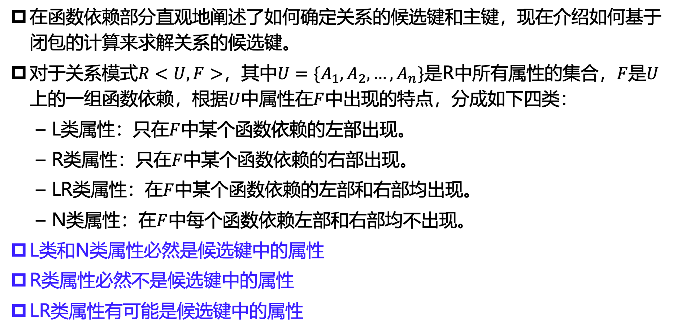
求解关系的候选键
在函数依赖部分直观地阐述了如何确定关系的候选键和主键，现在介绍如何基于闭包的计算来求解关系的候选键。
对于关系模式$R<U, F>$，其中$U=\{A_{1}, A_{2}, …, A_{n}\}$是R中所有属性的集合，$F$是$U$上的一组函数依赖，根据$U$中属性在$F$中出现的特点，分成如下四类：
L类属性：只在$F$中某个函数依赖的左部出现。
R类属性：只在$F$中某个函数依赖的右部出现。
LR类属性：在$F$中某个函数依赖的左部和右部均出现。
N类属性：在$F$中每个函数依赖左部和右部均不出现。
L类和N类属性必然是候选键中的属性
R类属性必然不是候选键中的属性
LR类属性有可能是候选键中的属性
93

Slide 94
求解关系的候选键（续）
求解关系候选键的核心思路
求解L和N类属性。
若(L,N)⁺ = U，则(L,N)为唯一候选键。
若(L,N)⁺ ≠ U，则找LR类。
若(L,N,LR)⁺ = U，则(L,N,LR)为候选键。
94

Slide 95

求解关系的候选键（续）
【算法3.2】：计算关系的候选键
输入：关系模式$R<U, F>$，其中$U=\{A_{1}, A_{2}, …, A_{n}\}$是R中所有属性的集合。
输出：$R$的候选键。
算法步骤：
步骤（1）根据$A_{i}$的特点，划分属性类别（重点检验$L$和$LR$类属性）。令$X$为$L$类和$N$类属性集的并集，$Y为LR$类属性集的集合。
步骤（2）根据算法3.1求解属性集$X$关于$U$上的函数依赖集$F$的闭包$X_{F}^{+}$。如果$X_{F}^{+}$包含了$R$的全部属性，则$X$是$R$的唯一候选键，算法结束。否则，转算法步骤（3）
步骤（3）遍历$Y$中的单一属性$A$，并与$X$构成属性组$XA$，如果${(XA)}_{F}^{+}=U$，则$XA$为候选键，令$Y=Y−\{A\}$，转算法步骤（4）。
步骤（4）如果在上一步找到所有的候选键，则算法结束。否则，遍历$Y$中的任意两个、三个属性（记为$Z$），并与$X$构成属性组$XZ$，如果${(XZ)}_{F}^{+}=U$，且$XZ$不包含已有的候选键，则$XZ$为新计算的候选键。
95

Slide 96

求解关系的候选键（续）
【例】设关系模式$R<U, F>$，$U=\left\{A_{1}, A_{2}, A_{3},A_{4}, A_{5}, A_{6}\right\}$，$F=\{A_{1}A_{2}→A_{5},A_{1}A_{3}→A_{6},A_{1}A_{4}→A_{2},A_{2}→A_{3},A_{3}→A_{4}\}$，计算$R$的所有候选键。
解：
步骤（1）根据$A_{i}$的特点，计算$L$类、$N$类、$LR$类属性。$L$类属性有$A_{1}$， $N\text{类属性}为空$，$LR$类属性有$A_{2}A_{3}A_{4}$。令$X$为$L$类属性的集合，$Y$为$LR$类属性的集合。
步骤（2）计算属性集$X$关于$U$上的函数依赖集$F$的闭包$X_{F}^{+}$，有$X_{F}^{+}=A_{1}≠U$。
步骤（3）遍历$Y$中的单一属性，并与$X$构成属性组，后计算闭包。有：
${(XA_{2})}_{F}^{+}={{(A_{1}A_{2})}_{F}^{+}=A}_{1} A_{2} A_{3}{ A}_{4} A_{5} A_{6}$，因此$A_{1}A_{2}$是候选键。
${(XA_{3})}_{F}^{+}={{(A_{1}A_{3})}_{F}^{+}=A}_{1} A_{2} A_{3}{ A}_{4} A_{5} A_{6}$，因此$A_{1}A_{3}$是候选键。
${(XA_{4})}_{F}^{+}={{(A_{1}A_{4})}_{F}^{+}=A}_{1} A_{2} A_{3}{ A}_{4} A_{5} A_{6}$，因此$A_{1}A_{4}$是候选键。
综上，关系模式$R<U, F>$的所有候选键为$A_{1}A_{2}$、$A_{1}A_{3}$、$A_{1}A_{4}$。
96

Slide 97
函数依赖的公理系统
4.3 数据依赖的公理系统
4.3.1 Armstrong 公理系统
4.3.2 闭包及其计算
4.3.3 函数依赖集的等价和最小函数依赖集
97

Slide 98
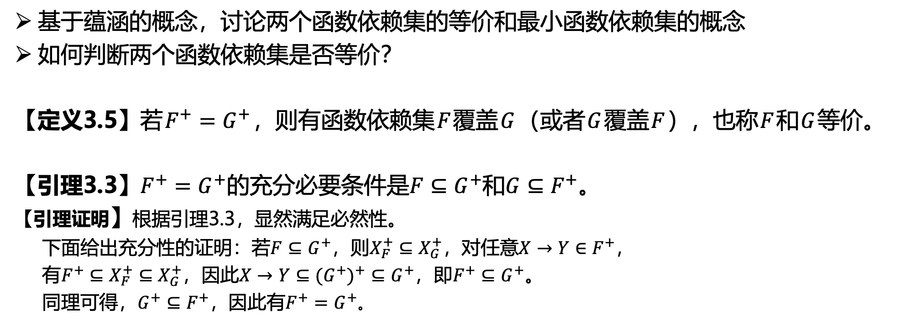
函数依赖集的等价
基于蕴涵的概念，讨论两个函数依赖集的等价和最小函数依赖集的概念
如何判断两个函数依赖集是否等价？
【定义3.5】若$F^{+}=G^{+}$，则有函数依赖集$F$覆盖$G$（或者$G$覆盖$F$），也称$F$和$G$等价。
【引理3.3】$F^{+}=G^{+}$的充分必要条件是$F⊆G^{+}$和$G⊆F^{+}$。
【引理证明】根据引理3.3，显然满足必然性。
下面给出充分性的证明：若$F⊆G^{+}$，则$X_{F}^{+}⊆X_{G}^{+}$，对任意$X→Y∈F^{+}$，
有$F^{+}⊆X_{F}^{+}⊆X_{G}^{+}$，因此$X→Y⊆{{(G}^{+})}^{+}⊆G^{+}$，即$F^{+}⊆G^{+}$。
同理可得，$G^{+}⊆F^{+}$，因此有$F^{+}=G^{+}$。
98

Slide 99
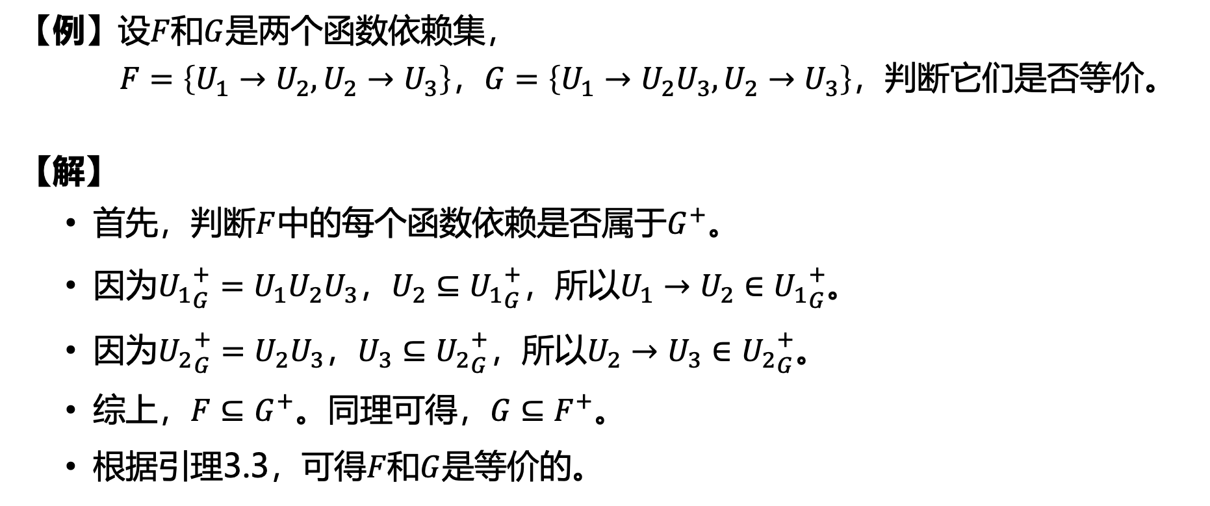
函数依赖集的等价（续）
【例】设$F$和$G$是两个函数依赖集，
$F=\left\{U_{1}→U_{2},U_{2}→U_{3}\right\}$，$G=\left\{U_{1}→U_{2}U_{3},U_{2}→U_{3}\right\}$，判断它们是否等价。
【解】
首先，判断$F$中的每个函数依赖是否属于$G^{+}$。
因为${U_{1}}_{G}^{+}=U_{1}U_{2}U_{3}$，$U_{2}⊆{U_{1}}_{G}^{+}$，所以$U_{1}→U_{2}∈{U_{1}}_{G}^{+}$。
因为${U_{2}}_{G}^{+}=U_{2}U_{3}$，$U_{3}⊆{U_{2}}_{G}^{+}$，所以$U_{2}→U_{3}∈{U_{2}}_{G}^{+}$。
综上，$F⊆G^{+}$。同理可得，$G⊆F^{+}$。
根据引理3.3，可得$F$和$G$是等价的。
99

Slide 100
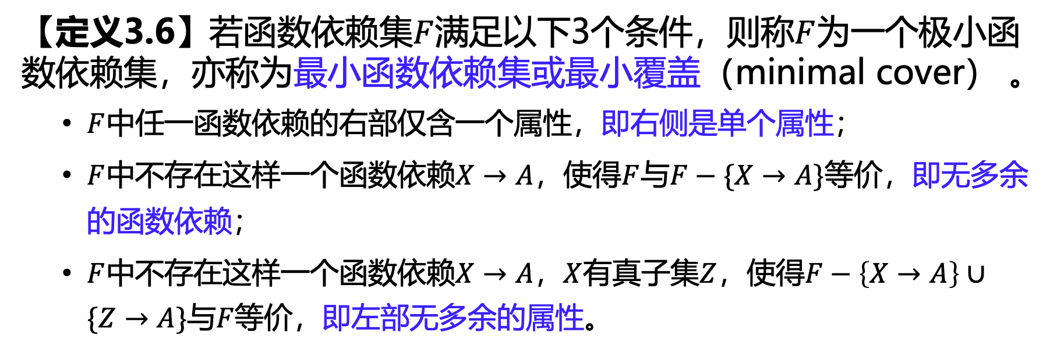
最小函数依赖集（续）
【定义3.6】若函数依赖集$F$满足以下3个条件，则称$F$为一个极小函数依赖集，亦称为最小函数依赖集或最小覆盖（minimal cover） 。
$F$中任一函数依赖的右部仅含一个属性，即右侧是单个属性；
$F$中不存在这样一个函数依赖$X→A$，使得$F$与$F−\{X→A\}$等价，即无多余的函数依赖；
$F$中不存在这样一个函数依赖$X→A$，$X$有真子集$Z$，使得$F−\left\{X→A\right\}∪\{Z→A\}$与$F$等价，即左部无多余的属性。
100

Slide 101

最小函数依赖集（续）
【例】考虑$R<U, F>$，其中$U=\left\{Sno, Sdept, Mname, Cno,Grade\right\}$，
$F=\{Sno→Sdept, Sdept→Mname,\left(Sno, Cno\right)→Grade\}$。
设$F′=\{Sno→Sdept, Sno→Mname,$ $Sdept→Mname, \left(Sno, Cno\right)→Grade, \left(Sno, Sdept\right)→Sdept$。
可以很容易推出$F$是最小覆盖，而$F′$不是。因为$F^{′}−\left\{Sno→Mname\right\}$与$F′$等价，且$F^{′}−\left\{\left(Sno, Sdept\right)→Sdept\right\}$也与$F′$等价。
101

Slide 102


最小函数依赖集（续）
【定理3.1】每一个函数依赖集$F$均等价于一个极小函数依赖集$F_{m}$。
使用构造性证明的方式，找出$F$的最小依赖集：
（1）首先依次检查$F$中的各函数依赖${FD}_{i}:$使$F$中每一个函数依赖的右部属性单一化。$X→Y$, 若$Y=A_{1}A_{2}A_{3},…,A_{n}$(n≥ 2)，则用$\left\{X→A_{j} | (j=1,2,…,n)\right\}$来取代$X→Y$。
（2）然后依次检查$F$中的各函数依赖${FD}_{i}：X→A$，设$X=B_{1}B_{2}B_{3},…,B_{m}\text{(}m\text{≥ 2)}$，逐一检查$B_{i}(i=1,2,3,…,m)$，若$Bi∈{(X−Bi)}_{F}^{+}$，则用$X−B_{i}$代替$X$。
（3）最后依次检查$F$中的各函数依赖${FD}_{i}：X→A$, 令$G=F−\{X→A\}$，若$A∈X_{G}^{+}$，则从$F$中去掉此依赖。
$F$的最小函数依赖集不一定是唯一的，它与对各函数依赖${FD}_{i}$以及$X→A$中$X$各属性的处理顺序有关。
定理的证明过程（极小化过程）也是检验$F$是否为极小依赖集的一个算法。
102

Slide 103

最小函数依赖集（续）
【例】对于关系模式$R<U, F>$的函数依赖集：
$F=\left\{A→B,B→A, B→C,A→C,C→A\right\}，F$的最小依赖集有：
$F_{m1}=\left\{A→B, B→C,C→A\right\}$
$F_{m2}=\left\{A→B,B→A, A→C, C→A\right\}$。
注意，$F$的最小函数依赖不一定是唯一的。
103

Slide 104
目录
1、数据库设计和数据模型
2、概念结构设计：E-R模型
3、逻辑结构设计：从E-R图到关系设计
4、数据库规范化设计理论
5、数据库规范化设计实现（基于关系模式的分解）
6、本章小结
104

Slide 105
数据库规范化设计实现
关系模式的规范化过程是通过对关系模式的分解来实现的。
将满足低一级范式的关系模式分解成若干个满足高一级范式的关系模式的方法并不是唯一的，因此需要规范化算法。
数据库规范化实现是基于数据依赖公理系统，通过关系模式的分解算法，这些分解算法可以保证分解后的关系模式与原关系模式等价
105

Slide 106
关系模式的分解
5、数据库规范化设计实现
5.1 关系模式分解的定义
5.2 分解的无损连接性
5.3 分解的保持依赖性
5.4 模式分解算法
106

Slide 107

关系模式分解的定义
给定：$R=\left\{A, B, C\right\},F=\left\{A→B, B→C\right\}$
分解为： $R1=\left\{A, B\right\}$， $R2=\left\{B,C\right\}$
【定义3.7】对于关系模式$R<U, F>$，它的一个分解是指
$ρ=\{R_{1}<U_{1},F_{1}>,R_{2}<U_{2},F_{2}>,…,R_{n}<U_{n},F_{n}>\}$，并且满足
关系不丢失： $U=\bigcup_{i=1}^{n}{U_{i}}$
模式不冗余：不存在$U_{i}⊆U_{j}\left(1≤i,j≤n\right)$
依赖不丢失：$F_{i}$是$F$在$U_{i}$上的投影，即$F_{i}=\{X→Y|X→Y∈F^{+}∧XY⊆U_{i}\}$。
107

Slide 108

关系模式分解的定义（续）
对于一个关系模式$R<U, F>$的分解方式有多种，但都遵循一个原则：分解之后的若干模式$ρ=\{R_{1}<U_{1},F_{1}>,R_{2}<U_{2},F_{2}>,…,R_{n}<U_{n},F_{n}>\}$与原模式$R<U, F>$等价。
关系模式等价分解的概念可以从以下两个角度进行考虑：
（1）数据等价：分解具有无损连接性（lossless join），无损连接是指分解后的关系通过自然连接可以恢复分解前的关系，即通过自然连接得到的关系与分解前的关系相比，既不多出信息、又不丢失信息；
（2）语义等价：分解要保持函数依赖（preserve functional dependency）。
因此关系模式等价分解既要保持函数依赖，又要具有无损连接性。
108

Slide 109
关系模式的分解
5、数据库规范化设计实现
5.1 关系模式分解的定义
5.2 分解的无损连接性
5.3 分解的保持依赖性
5.4 模式分解算法
109

Slide 110

分解的无损连接性
【定义3.8】具有无损的模式分解：关系模式$R<U, F>$的一个分解是$ρ=\{R_{1}<U_{1},F_{1}>,R_{2}<U_{2},F_{2}>,…,R_{n}<U_{n},F_{n}>\}$，若$R_{1}、R_{2}、…、R_{n}$自然连接的结果相等，则这个分解$ρ$具有无损连接性，$ρ$是关系模式$R<U, F>$无损分解。
虽然无损分解保证不丢失信息，但是无损分解不一定能解决插入异常、删除异常、修改复杂和数据冗余等问题。
110

Slide 111


分解的无损连接性（续）
【例】如下图所示，对于关系模式$R<\left\{Sno,Sdept,Sloc\right\},\left\{Sno→Sdept,Sno→Sloc\right\}>$，有两种分解方式：
$ρ_{1}=\left\{R_{1}=\prod_{Sno Sdept}{\left(R\right), } R_{2}=\prod_{Sno Sloc}{\left(R\right)}\right\}$，
$ρ_{2}=\left\{R_{1}=\prod_{Sno Sdept}{\left(R\right), } R_{3}=\prod_{Sdept Sloc}{\left(R\right)}\right\}$。
这两种分解方式的自然连接结果如图2-17所示，不难发现：
分解方式$ρ_{1}=\left\{\prod_{Sno Sdept}{\left(R\right), } \prod_{Sno Sloc}{\left(R\right)}\right\}$是无损分解
分解方式$ρ_{2}=\left\{\prod_{Sno Sdept}{\left(R\right), } \prod_{Sdept Sloc}{\left(R\right)}\right\}$不是无损分解
111

Slide 112


分解的无损连接性（续）
【例-续】这两种分解方式的自然连接结果如下右图所示，
分解方式$ρ_{1}=\left\{\prod_{Sno Sdept}{\left(R\right), } \prod_{Sno Sloc}{\left(R\right)}\right\}$是无损分解
分解方式$ρ_{2}=\left\{\prod_{Sno Sdept}{\left(R\right), } \prod_{Sdept Sloc}{\left(R\right)}\right\}$不是无损分解。
关系$R$的两种分解方式
两种分解方式的自然连接结果
启发：一般不能直接由定义判断一个分解是否为无损分解
112

Slide 113

检验无损分解的算法
【算法3.3】：检验一个分解是否为无损分解
输入：关系模式$R<\{A1,A2,…,An\},F>$, $ρ=\left\{R1,R2,…,Rm\right\}$
输出：确定$ρ$是否为无损分解
算法步骤：
步骤（1）构造一个n列m行的表，每一列对应于属性，每一行对应于分解中的一个关系模式。
步骤（2）如果$Aj∈Ri$，则在第 j 列第 i 行上置为$ai$，否则置为$bij$。
步骤（3）依次检查F中的每一个函数依赖，并修改表中的元素。对于F中的一个函数依赖$X→Y$，在$X$的分量上寻找相同的行，然后将这些行的$Y$分量赋相同符号，如果其中有$aj$，则将$bij$改为$aj$，反之则改为$bij$。
步骤（4）$a1a2$ $…an$，则$ρ$是无损分解，算法结束，退出；否则进行步骤（5）。
步骤（5）如果$F$中所有的函数依赖都不能再修改表，且没有发现某行变成$a1a2 …an$，则$ρ$不是无损分解，算法结束，退出。
113

Slide 114


检验无损分解的算法（续）
【例】如下图所示，对于关系模式$R<\left\{Sno,Sdept,Sloc\right\},\left\{Sno→Sdept,Sno→Sloc\right\}>$，有两种分解方式：
$ρ_{1}=\left\{R_{1}=\prod_{Sno Sdept}{\left(R\right), } R_{2}=\prod_{Sno Sloc}{\left(R\right)}\right\}$，
$ρ_{2}=\left\{R_{1}=\prod_{Sno Sdept}{\left(R\right), } R_{3}=\prod_{Sdept Sloc}{\left(R\right)}\right\}$。
请使用算法3.2检验分解方式$ρ_{1},ρ_{2}$的无损连接性，即判断分解方式$ρ_{1},ρ_{2}$是否为无损连接。
关系$R$的两种分解方式
114

Slide 115


检验无损分解的算法（续）
【解】对于分解方式$ρ_{1}=\left\{R_{1}=\prod_{Sno Sdept}{\left(R\right), } R_{2}=\prod_{Sno Sloc}{\left(R\right)}\right\}$，使用算法3.3检验：
算法步骤（1）：构造初始表，如下图（a）所示。
算法步骤（2）：进行初始化赋值。
对于$R_{1}$，包括两个属性$Sno$，$Sdept$，因此第1行$Sno$，$Sdept$列的值分别为$a_{1}$, $a_{2}$，因为$Sloc$不在$R_{1}$中，因此该列对应的单元格值为$b_{1,3}$。
对于$R_{2}$，包括两个属性$Sno$，$Sloc$，因此第2行$Sno$，$Sloc$列的值分别为$a_{1}$, $a_{3}$，因为$Sdept$不在$R_{2}$中，因此该列对应的单元格值为$b_{2,2}$。
检验$ρ_{1}$的无损连接性
115

Slide 116


检验无损分解的算法（续）
【解-续】
算法步骤（3）：依次检查$F$中的每一个函数依赖，并修改表中的元素。
检查$Sno→Sdept$，由于$R_{1}$、$R_{2}$的$Sno$列相同，因此将$R_{2}$的$Sdept$列修改为$a_{2}$（下图(b)）
算法步骤（4）：此时发现第2行都变成$a_{1},a_{2},a_{3}$，可以判断$ρ_{1}$是无损分解，算法结束。
检验$ρ_{1}$的无损连接性
116

Slide 117


检验无损分解的算法（续）
【解-续】对于分解方式$ρ_{2}=\left\{R_{1}=\prod_{Sno Sdept}{\left(R\right), } R_{3}=\prod_{Sdept Sloc}{\left(R\right)}\right\}$，使用算法3.2检验：
算法步骤（1）：构造初始表，如下图（a）所示。
算法步骤（2）：进行初始化赋值。
对于$R_{1}$，包括两个属性$Sno$，$Sdept$，因此第1行$Sno$，$Sdept$列的值分别为$a_{1}$, $a_{2}$，因为$Sloc$不在$R_{1}$中，因此该列对应的单元格值为$b_{1,3}$。
对于$R_{2}$，包括两个属性$Sdept$，$Sloc$，因此第2行$Sdept$，$Sloc$列的值分别为$a_{2}$, $a_{3}$，因为$Sno$不在$R_{2}$中，因此该列对应的单元格值为$b_{2,1}$。
检验$ρ_{2}$的无损连接性
117

Slide 118


检验无损分解的算法（续）
【解-续】
算法步骤（3）：依次检查$F$中的每一个函数依赖，并修改表中的元素。
检查$Sno→Sdept$，由于$R_{1}$、$R_{2}$的$Sno$列的值不相同，因此不对表中元素修改（下图（b））。
检查$Sno→Sloc$，同理也找不到相同值，因此不对表中元素修改（下图（c））。
算法步骤（4）：没有找到任何值为$a1a2a3$的行。
算法步骤（5）：已经遍历了所有函数依赖，并且都不能再修改表的元素值，且找到任何值为$a1a2a3$的行，可以判断$ρ_{2}$不是无损分解。算法结束。
检验$ρ_{2}$的无损连接性
118

Slide 119

保持分解无损依赖的定理
定理：设ρ={R₁, R₂}是关系模式R的一个分解，F是R的函数依赖集，那么ρ是R（关于F）的无损分解的充分必要条件是： (R₁∩R₂)→R₁-R₂∈F⁺ 或 (R₁∩R₂)→R₂-R₁∈F⁺
定理：设F是关系模式R的函数依赖集，ρ={R₁,R₂,…,R_{k}}是R关于F的一个无损联接分解。 若σ={S₁,S₂,…,S_{m}}是R_{i}关于F_{i}=π_{Ri}(F) 一个无损联接分解， 则ρ$′$={R₁,…,R_{i-1},S₁,S₂,…,S_{m},R_{i+1},…,R_{k}}是R关于F的无损联接分解。
定理：设F是关系模式R的函数依赖集，ρ={R₁,R₂,…,R_{k}}是R关于F 的一个无损联接分解。 设$\text{ρ}\text{+}$={R₁,…,R_{k},R_{k+1}} $⊇$ρ是R的一个分解，$\text{ρ}\text{+}$也是R关于F的无损联接分解。

Slide 120
关系模式的分解
5、数据库规范化设计实现
5.1 关系模式分解的定义
5.2 分解的无损连接性
5.3 分解的保持依赖性
5.4 模式分解算法
120

Slide 121

分解的函数依赖保持
【定义3.9】保持函数依赖的模式分解：如果$F^{+}={(\bigcup_{i=1}^{n}{F_{i}})}^{+}$，则关系模式$R<U, F>$的一个分解$ρ=\{R_{1}<U_{1},F_{1}>,R_{2}<U_{2},F_{2}>,…,R_{n}<U_{n},F_{n}>\}$保持函数依赖。
满足的性质：
若一个分解具有无损连接性，则它能够保证不丢失信息；
若一个分解保持了函数依赖，则它可以减轻或者解决各种异常情况；
然而，无损分解和保持函数依赖的分解是两个相互独立的标准。
具有无损连接性的分解不一定能够保持函数依赖；
保持函数依赖的分解也不一定是无损分解。
121

Slide 122

分解的保持依赖性（续）
【例】有关系模式$R<U=\left\{U_{1},U_{2},U_{3},U_{4},U_{5}\right\},F=\left\{U_{1}→U_{3},U_{2}→U_{3},U_{3}→U_{4},U_{4}U_{5}→U_{3},U_{3}U_{5}→U_{1}\right\}>$，有分解方式：$ρ_{1}=\left\{R_{1}=\prod_{U_{1},U_{3}}{\left(R\right), } R_{2}=\prod_{U_{2},U_{3}}{\left(R\right)}, R_{3}=\prod_{U_{3}, U_{4},U_{5}}{\left(R\right)}\right\}$，判断$ρ_{1}$是否保持函数依赖。
【解】
1. 求关系模式$R$的函数依赖集$F$在各分解关系中的投影。
$\prod_{R_{1}}{\left(F\right)=\{U_{1}→U_{3}\}, }$
$\prod_{R_{2}}{\left(F\right)=\left\{U_{2}→U_{3}\right\}, }$
$\prod_{R_{3}}{\left(F\right)=\{U_{3}→U_{4},U_{4}U_{5}→U_{3}\}}$
2. 求所有投影的并集$G：G=\{U_{1}→U_{3},U_{2}→U_{3},U_{3}→U_{4},U_{4}U_{5}→U_{3}\}≠F$
3. 因此$ρ_{1}$不保持函数依赖。
122

Slide 123
关系模式的分解
5、数据库规范化设计实现
5.1 关系模式分解的定义
5.2 分解的无损连接性
5.3 分解的保持依赖性
5.4 模式分解算法
123

Slide 124
模式分解算法
首先回顾之前提到的一个好的关系数据库的三个设计目标：
（1）满足BCNF范式（应该至少满足3NF ）；
（2）具有无损连接性；
（3）保持函数依赖。
为了达到上述的三个目标，通常需要对不满足这些目标的关系模式进行分解。
将满足低一级范式的关系模式分解成若干个满足高一级范式的关系模式的方法并不是唯一的。
为了解决这个问题，基于数据依赖公理系统，介绍若干种关系模式的分解算法。
这些分解算法可以保证分解后的关系模式与原关系模式等价。
124

Slide 125
模式分解算法（续）
对于模式分解：
（i）如果要求分解保持函数依赖，模式分解可以达到3NF，但不一定满足BCNF ；
（ii）如果要求分解既保持函数依赖，又具有无损连接性，那么模式分解可以达到3NF，但不一定满足BCNF ；
（iii）如果要求分解具有无损连接性，则模式分解一定可以达到4NF ；
上述（i）和（ii）分别由算法3.4、算法3.5和算法3.6实现。
对于（iii），可以基于算法3.6转换为BCNF的无损连接分解后，针对其中不满足4NF的关系模式，可以再进一步分解，使得每一关系模式都满足4NF，此时分解的结果都是满足4NF的无损连接分解。
125

Slide 126

模式分解算法（续）
【算法3.4】分解到3NF，并保持函数依赖的模式分解算法。
输入：关系模式$R<U,F>$
输出：$ρ=\{R_{1}<U_{1},F_{1}>,R_{2}<U_{2},F_{2}>,…,R_{m}<U_{m},F_{m}>\}$保持函数依赖
算法步骤：
步骤（1）令$ρ=∅ ，$计算$F$的最小函数依赖集$F_{m}$。
步骤（2）令$U_{0}=∅$，对$U$中的每个属性$A_{i}$，若其不出现在$F_{m}$中任一函数依赖的左端和右端，令$U_{0}$=$U_{0}∪${$A_{i}$}。以$U_{0}$为属性集，构造一个新的关系模式$R_{0}$，令$ρ=ρ∪\{R_{0}\}$，$U=U−U_{0}$。
步骤（3）若$X→Y∈F_{m}$，且$XY=U$，则输出$ρ=ρ∪\{R\}$。即$R$为3NF，转步骤(6)；否则转步骤(4)。
步骤（4）若$F_{m}$中存在左端相同的函数依赖$X→Y_{1}$,$X→Y_{2},…,X→Y_{m}$；对其进行合并，令$F_{m}=(F_{m}−\{X→Y_{1}$,$X→Y_{2},…,X→Y_{m}\})∪\{X→(Y_{1}∪Y_{2}∪…∪Y_{m},)\}$。重复步骤（4），直到$F_{m}$中不存在左端相同的函数依赖。
步骤（5）对$F_{m}$中每个函数依赖$X_{i}→Y_{i}$，令$U_{i}=X_{i}∪Y_{i}$，构造${R_{i}(U}_{i})$，令$ρ=ρ∪\{R_{i}\}$。
步骤（6）算法终止，输出$ρ$。
126

Slide 127

模式分解算法（续）
算法3.4的核心思想是通过逐步拆分和合并关系模式，以逐步合成若干个满足3NF且保持函数依赖的关系模式。通过算法3.4得到的$\{R_{1}<U_{1},F_{1}>,R_{2}<U_{2},F_{2}>,…,R_{m}<U_{m},F_{m}>\}$一定都满足3NF吗？
【算法3.4正确性的简要证明】
设$F_{i}^{′}=\{X→Y_{1}$, $X→Y_{2},…,X→Y_{m}\},U_{i}=\{X,Y_{1},Y_{2},…,Y_{m}\}$，有：
由$F_{i}^{′}$可得$R_{i}<U_{i},F_{i}>$一定是以$X$为键。
假设$R_{i}<U_{i},F_{i}>$不满足3NF，则必存在非主属性$Y_{k}(1≤k≤m)$和属性组合$U$，$Y_{k}∈U$，使得$X→U$, $U→Y_{k}∈F_{i}^{+}$，而$U→X∉F_{i}^{+}$。
假设$U⊂X$，则与$X→Y_{k}$属于最小函数依赖集$F$是矛盾的。因此，$U⊈X$。
设$U∩X=X_{1}$，$U−X=\{Y_{1},…,Y_{p}\}$，令$G=F−\{X→Y_{k}\}$，可得$U⊆X_{G}^{+}$，即$X→U∈G^{+}$。同理可得$U→Y_{k}∈G^{+}$。因此，$X→Y_{k}∈G^{+}$。若$X→Y_{k}∈G^{+}$成立，则与F是最小函数依赖集的前提相矛盾，因此$R_{i}<U_{i},F_{i}>$满足3NF。
127

Slide 128

模式分解算法（续）
【算法3.5】分解到3NF，既保持无损连接性又保持函数依赖的模式分解。
输入：关系模式$R<U,F>$
输出：$ρ=\{R_{1}<U_{1},F_{1}>,R_{2}<U_{2},F_{2}>,…,R_{m}<U_{m},F_{m}>\}$保持无损连接性又保持函数依赖。
算法步骤：
步骤（1）基于算法3.4，求出保持函数依赖的分解$ρ=\{R_{1}<U_{1},F_{1}>,R_{2}<U_{2},F_{2}>,…,R_{k}<U_{k},F_{k}>\}$。
步骤（2）选择$R<U,F>$的主键$X$，将主键与函数依赖相关的属性组成一个新的关系模式$R_{k+1}<X,F_{X}>$。
步骤（3）若有某个$U_{i}$，满足$X⊆U_{i}$，则输出$ρ$；否则，输出$ρ∪\{R_{k+1}\}$。
128

Slide 129

模式分解算法（续）
通过算法3.5可以看出，该算法首先基于算法3.4分解出若干满足3NF且保持函数依赖的关系模式$ρ$。
因为$ρ$保持函数依赖是显然的且$R_{k+1}$也是显然满足3NF的，因此算法只需要检验$ρ$的无损连接性即可（步骤（3））。
由于$ρ∪\{R_{k+1}\}$中必然存在一个关系模式$R(T)$的属性组$T⊇X$，$X$是$R_{k+1}$的键，任意取$U−T$中的属性$B$，必存在某个$i$，使得$B∈T^{(i)}$（根据求函数依赖集闭包的算法）。然后对$i$实施归纳法，可以基于算法3.2检验其无损连接性。
129

Slide 130

模式分解算法（续）
【例】设有关系模式$R<U,F>, U=\left\{A,B,C,D,E,F\right\}, F=\left\{A→BE, AE→F, BC→D,D→A\right\}$，试将$R$分解为3NF，且具有依赖保持性及无损连接性。
（1）构造$F$的最小依赖集$F_{m}$。
将$F$右部分解为单属性：$\{A→B,A→E, AE→F, BC→D,D→A\}$
去掉多余函数依赖：$\left\{A→B,A→E, AE→F, BC→D,D→A\right\}$
去掉左部分多余属性：$\left\{A→B,A→E, A→F, BC→D,D→A\right\}$
（2）在最小依赖集$F_{m}$中找到$X→A∈F_{m}$ 且$XA=U$的函数依赖。（不存在）
（3）找出在最小依赖集$F_{m}$中未出现的属性。（不存在）
（4）对最小依赖集$F_{m}$中每组左部相同的函数依赖，构造$R_{i}, ρ=\left\{ABEF,BCD,AD\right\}$
（5）求$R$的键。
求在最小依赖集$F_{m}$右边尚未出现过的属性集合：$\left\{C\right\}$。
若$\left\{C\right\}$不是$R$的键，则求小依赖集$F_{m}$左右都出现过的属性集合：$\{A,B,D\}$。
判断$AC,BC,CD$是否为$R$的键。
（6）因为$AC,BC,CD$是$R$的键，且$BC⊆BCD$，所以$ρ=\{ABEF,BCD,AD\}$即为目标分解。
130

Slide 131

模式分解算法（续）
【算法3.6】分解到BCNF，具有无损连接性的模式分解算法。
输入：关系模式$R<U,F>$
输出：$ρ=\{R_{1}<U_{1},F_{1}>,R_{2}<U_{2},F_{2}>,…,R_{m}<U_{m},F_{m}>\}$保持无损连接性。
算法步骤：
步骤（1）令$ρ=\{R<U,F>\}$。
步骤（2）若$ρ$中各个关系模式都满足BCNF，则算法终止，转步骤（4），否则步骤（3）。
步骤（3）任取$ρ$中不满足BCNF的关系模式$R_{i}(U_{i})$，$F$在$U_{i}$上的投影为$F_{i}$，由于$R_{i}\left(U_{i}\right)$不满足BCNF，则必定存在函数依赖$X→Y∈F_{i}^{+}$，其中$X$不是$R_{i}(U_{i})$的候选键，且$Y⊈X$。然后，分别以属性集$U_{i}−\{Y\}$和$X∪Y$构造关系模式$R_{i}^{′}$和$R_{i}^{′′}$，令$ρ=\left(ρ−\left\{R_{i}\right\}\right)∪\{R_{i}^{′}$,$R_{i}^{′′}\}$，转步骤（2）。
步骤（4）算法终止，输出$ρ$（由于$U$中的属性个数有限，该算法经有限次循环后必然终止）。
131

Slide 132

模式分解算法（续）
【算法3.6】分解到BCNF，具有无损连接性的模式分解算法。
通过观察算法3.5，不难发现该算法是一个自顶向下的算法
因为它从根节点（初始的关系模式$R<U,F>$）开始（步骤（1）），当检验发现当前拆分出的关系模式不满足BCNF时（步骤（2）），自然地构建了一棵对初始的关系模式$R<U,F>$的二叉分解树，逐步拆分成更小的关系模式（步骤（3）），直到满足BCNF条件。
值得注意的是，$R<U,F>$的分解并不是唯一的，这与步骤（3）中选择具体的$X→Y$有关。
132

Slide 133

模式分解算法（续）
【例】设有关系模式$R<U,F>$，
$U=${$CourseId$, $CourseName$, $TeacherId$, $CourseTime$, $CourseRoom$}，
$F=${$CourseId→TeacherId$,$TeacherId→CourseTime$,$CourseName →TeacherId,$ $(CourseTime,CourseRoom)→TeacherId$, $(TeacherId,CourseRoom)→CourseId\}$。
请将$R$分解为具有无损连接性的BCNF。
【解】令$ρ=\{R<U,F>\}$。
$ρ$ 中不是所有的关系模式都是BCNF，转入下一步。
分解$R$: 因为$F$中所有函数依赖的右边没有$CourseName,CourseRoom$，因此，$R$上的候选键包含$CourseName,CourseRoom$。考虑$CourseId→TeacherId$函数依赖不满足BCNF条件，可将其分解成$R_{1}\left(CourseId, TeacherId\right)$和$R_{2}\left(CourseId, CourseName, CourseTime, CourseRoom\right)$。
计算$R_{1}$和$R_{2}$的最小函数依赖集：$F_{1}=\left\{CourseId→TeacherId\right\}, F_{2}=\left\{CourseName→CourseTime, (CourseName,CourseRoom)→CourseId\right\}.$
133

Slide 134

模式分解算法（续）
【例】设有关系模式$R<U,F>$，
$U=${$CourseId$, $CourseName$, $TeacherId$, $CourseTime$, $CourseRoom$}，
$F=${$CourseId→TeacherId$,$TeacherId→CourseTime$,$CourseName →TeacherId,$ $(CourseTime,CourseRoom)→TeacherId$, $(TeacherId,CourseRoom)→CourseId\}$。
请将$R$分解为具有无损连接性的BCNF。
【解续】
分解$R_{2}$：因为$R_{2}$ $\left(CourseId, CourseName, CourseTime, CourseRoom\right)$的候选键为($CourseName,CourseRoom$)。考虑$CourseName→CourseTime$不满足BCNF条件，将其进一步分解为$R_{21}(CourseName,CourseTime)$和$R_{22}\left(CourseId,CourseName,CourseRoom\right)$.
计算$R_{21}$和$R_{22}$的最小函数依赖集分别为$F_{21}=\{CourseName→CourseTime\}$，$F_{22}=\{(CourseName,CourseRoom)→CouserId\}$。由于$R_{22}$的候选键为$\{CourseName,CourseRoom\}$，$F_{22}$中的所有函数依赖满足BCNF条件。
算法终止，输出：$ρ=\{R_{1}\left(CourseId, TeacherId\right), R_{21}\left(CourseName,CourseTime\right), { R}_{22}\left(CourseId,CourseName,CourseRoom\right)\}$
134

Slide 135
目录
1、数据库设计和数据模型
2、概念结构设计：E-R模型
3、逻辑结构设计：从E-R图到关系设计
4、数据库规范化设计理论
5、数据库规范化设计实现（基于关系模式的分解）
6、本章小结
135

Slide 136
本章小结
数据库设计和数据模型
在数据库设计过程中，主要经历了概念结构设计、逻辑结构设计和物理结构设计三个阶段，这三个阶段使用的数据模型分别称为概念数据模型、逻辑数据模型和物理数据模型。
在关系数据库的设计中，通常是使用E-R模型进行概念结构设计，使用关系模型进行逻辑结构设计。
因此，关系数据库设计的一个核心步骤就是将E-R模型转换为关系模型。
136

Slide 137
本章小结（续）
E-R模型
实体是用户对现实世界中事物数据概念的某种抽象。
关系是具有一定属性特征的二维表，是用于抽象表示存储实体的数据结构。
在关系数据库中，表、关系、关系表和实体集是同义词。
实体集可以被一组数据特征来描述实体集的属性（也是关系的属性）。
E-R模型的基本元素包括实体集、属性和联系
联系是指实体集之间的联系
E-R模型中的联系有不同的类型，常见的有一元联系、二元联系和多元联系。
在实际应用中，二元联系是最常见的联系类型。
对于二元联系，细分成以下几种类型：一对一联系、一对多联系和多对多联系。
137

Slide 138
本章小结（续）
从E-R图到关系设计
简要地说，将E-R模型转换为关系模型即是：
将每一个实体集转换成一个关系表
实体集的属性转换为关系表的列
实体集的标识符转换为关系表的键
并将联系转换为一个关系模式，该关系模式的属性就是该联系所关联的实体集的标识符的集合以及该联系自身的属性。
138

Slide 139
本章小结（续）
数据库规范化设计理论
关系表的规范化设计就是要尽可能地减少关系表中列或者列组之间的依赖关系，进而得到简洁独立的关系表，其实现方法就是避免数据冗余。
范式是指关系表设计的规范化程度。
不同的范式要求可以设计出冗余程度不同的数据库。
目前关系数据库有六类范式：第一范式（1NF）、第二范式（2NF）、第三范式（3NF）、巴斯-科德范式（BCNF）、第四范式（4NF）和第五范式（5NF）。
各种范式呈递次规范，越高的范式数据库冗余程度越小，高级范式总是包含了低级范式的全部要求，满足最低要求的范式是第一范式（1NF）。
一般来说，数据库只需满足第三范式（3NF）或巴斯-科德范式（BCNF）。
139

Slide 140
本章小结（续）
数据依赖的公理系统
函数依赖是关系数据库规范设计的理论基础
Armstrong 公理系统给出了函数依赖的自反律、增广律和传递律。
Armstrong 公理系统是有效且完备的。
关系模式的分解
一个关系模式的分解有多种方式，但分解后产生的模式都应该与原来模式等价
等价可以从三个角度进行考虑：分解具有无损连接性、分解要保持函数依赖、分解既要保持函数依赖又要具有无损连接性。
分解算法将一个关系分解成满足BCNF或3NF、具有无损连接性和保持函数依赖。
140

